Slide 1

Stortingsvalget 2025
Det har noe å si hvem som styrer
Sted:​
Dato:
Notes:
Mandag 8. september er en viktig dag. Viktig for den politisk retningen i landet, for deg, men også for NTL.
Stortingsvalget avgjør hvem som skal danne regjering og lede virksomhetene hvor vi organiserer. Vi er derfor det forbundet i LO som merker effektene av regjeringens politikk først.
Når medlemmene i NTL legger sin stemmeseddel i valgurnen gjør de det med utgangspunkt i sine synspunkter om hva som vil være et godt valg.

Slide 2
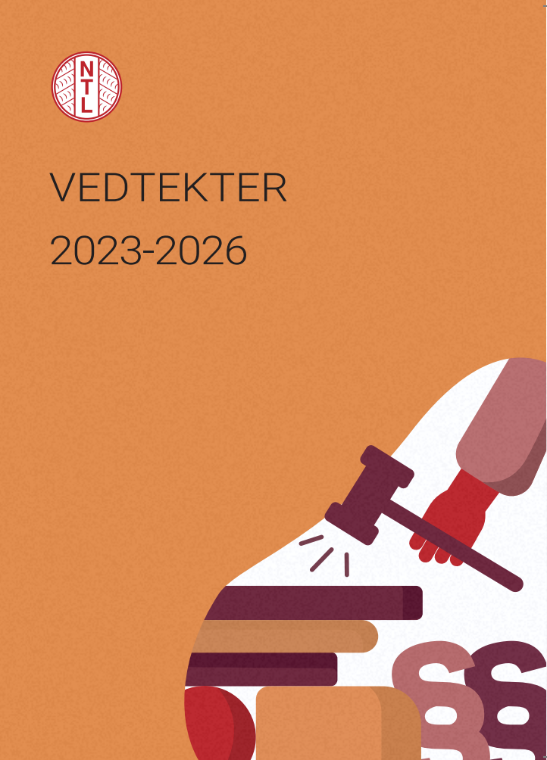
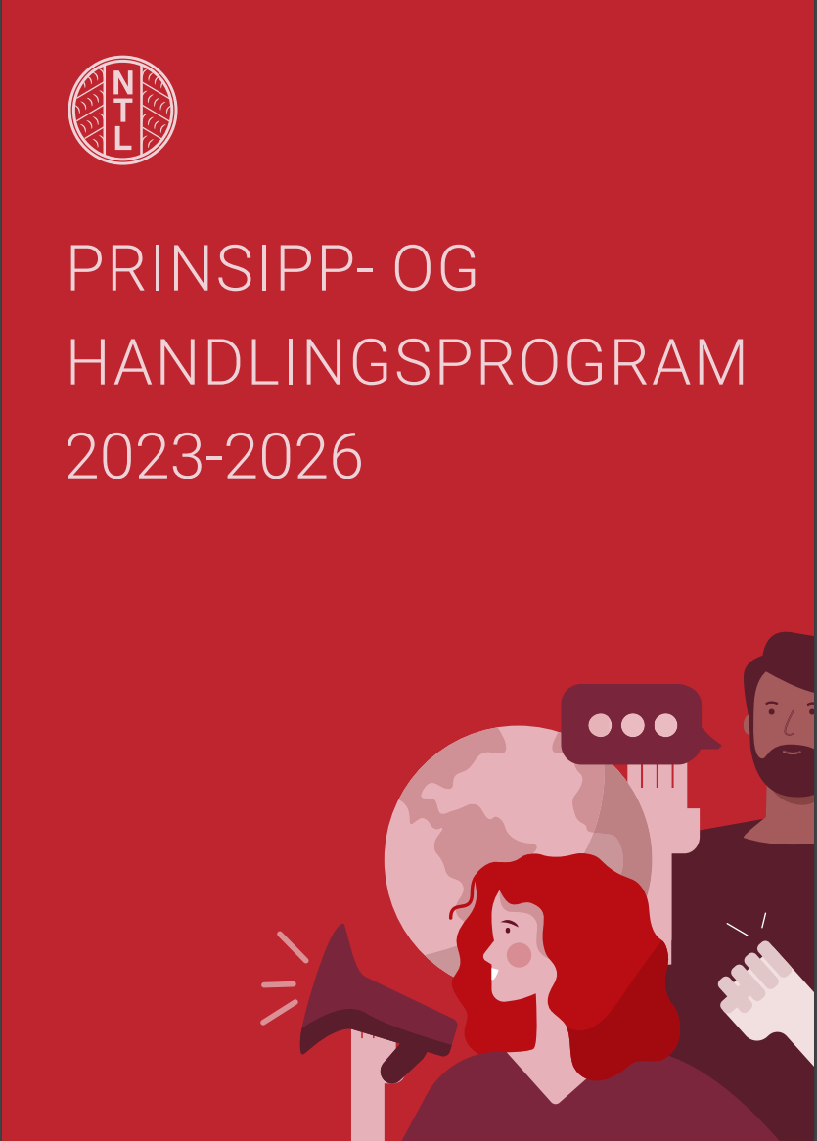
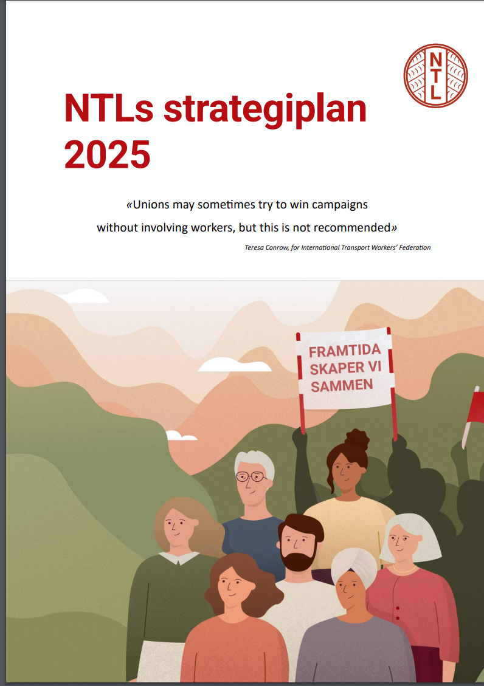

Notes:
NTL er partipolitisk uavhengige, men det betyr ikke at NTL er politisk nøytrale. NTL engasjerer seg i valget med utgangspunkt i politikken som medlemmene har nedfelt i prinsipp- og handlingsprogrammet vårt. Vi har en strategiplan for 2025 som sier vi skal engasjere oss i valget og vi har ikke minst tydelige føringer i vedtektene våre.
Ifølge vedtektene skal NTL:
• fremme medlemmenes faglige, økonomiske, helsemessige, sosiale og kulturelle interesser,
sikre medlemmene trygge, stabile og faste tilsettingsforhold og rettferdige og forutsigbare lønns- og arbeidsvilkår
arbeide for demokrati, rettssikkerhet og rettferdig fordeling og
arbeide for en klimavennlig omstilling av arbeidslivet
Skal vi jobbe for å oppnå disse målene trenger vi en regjering som spiller på lag med oss.

Slide 3
Hvorfor engasjerer vi oss i stortingsvalget?
De fem saksområdene
Arbeidsliv
Offentlig styring og tillitsreform
Offentlig velferd
Grønn, rettferdig omstilling
Boligpolitikk
få gjennomslag for NTLs politikk,
sette fokus på de fem saksområdene
bidra til å sikre et flertall for den brede venstresida i norsk politikk
Notes:
Landsstyret i NTL har vedtatt å legge vekt på fem hovedområder i forbindelse med valget. På disse områdene skal vi vise konsekvensene av de ulike partienes politikk for våre medlemmer. Du kan lese mer om dette på valgsidene våre på www.ntl.no

Slide 4
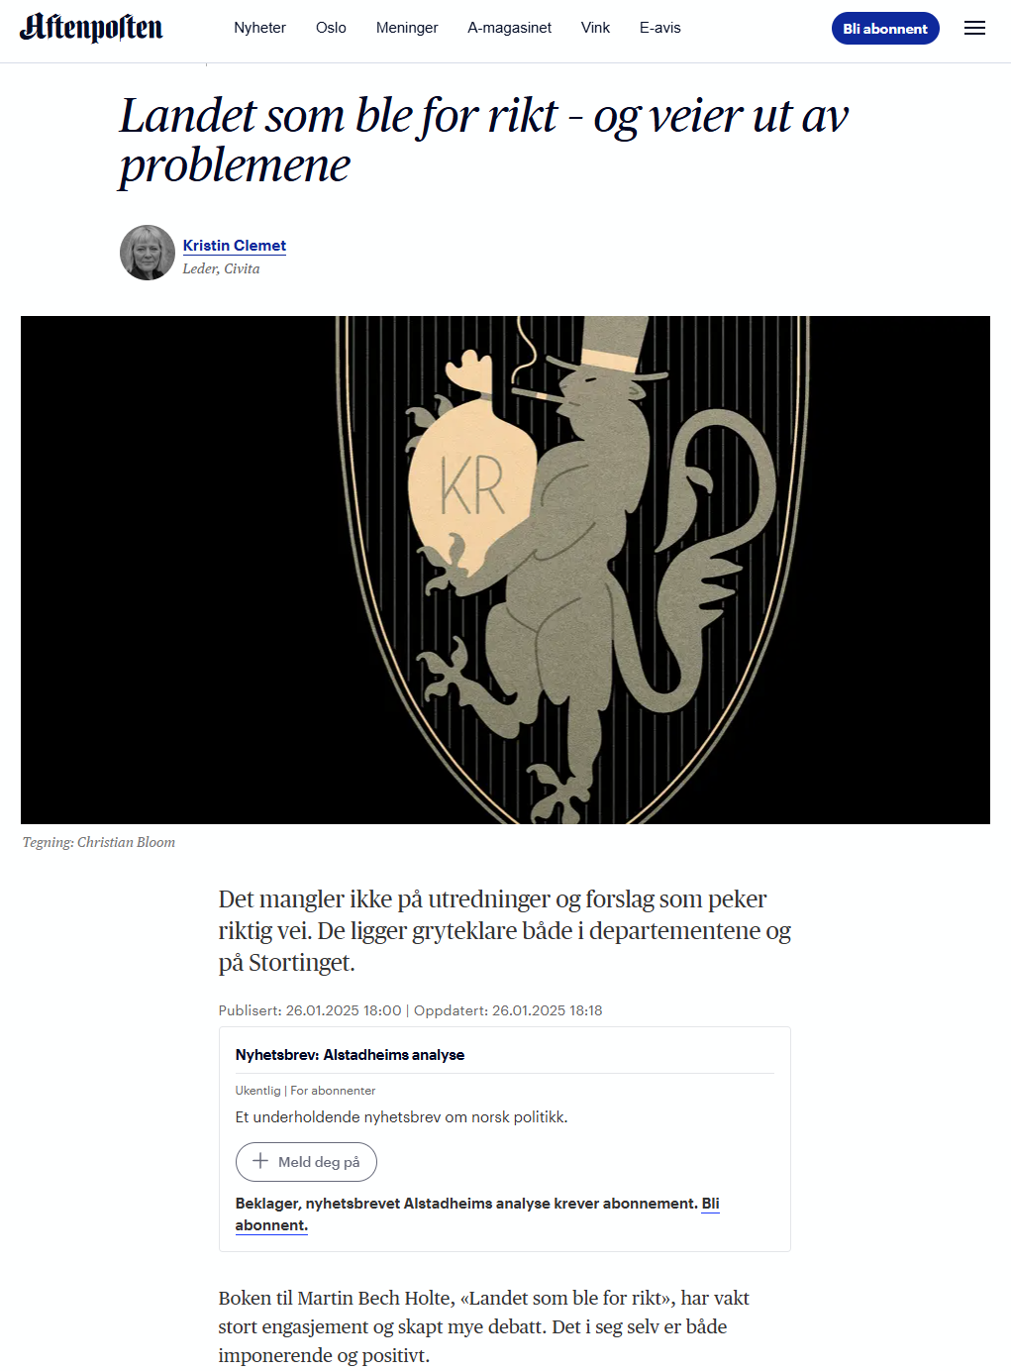
Forslag fra Kristin Clemet,
Høyresidens tankesmie Civita:
Flere og økte egenandeler
Utgiftstak for statlige budsjetter
Flere private aktører i velferden
Redusere rettigheter og bemanningsnormer i det offentlige
Fjerne arbeidstidsregler
Kutte i sykelønnen
Ny kommunereform, sikre færre ansatte
Egenandel for høyere utdanning
Aftenposten 27.1 2025
Ill: Christian Bloom
Notes:
Opposisjonen har på mange av disse områdene gjort det klart hva som er deres prioriteringer. Her er det Kristin Clemet fra Høyresidens tankesmie Civita har vært tydelig på hva den neste regjeringen burde gjøre:
Flere og økte egenandeler
Utgiftstak for statlige budsjetter
Flere private aktører i velferden
Redusere rettigheter og bemanningsnormer i det offentlige
Fjerne arbeidstidsregler
Kutte i sykelønnen
Ny kommunereform, sikre færre ansatte
Egenandel for høyere utdanning
Dette er forslag som går på tvers av NTLs prinsipp- og handlingsprogram. La oss se litt nærmere på hva som står på spill.

Slide 5
Arbeidslivet
Notes:
For mange av våre medlemmer er viktige vilkår i arbeidslivet et resultat av forhandlinger, men det gjelder ikke alle. Hovedavtalene er forskjellige, noen har rettigheter i statsansattloven, andre i arbeidsmiljøloven.

Slide 6
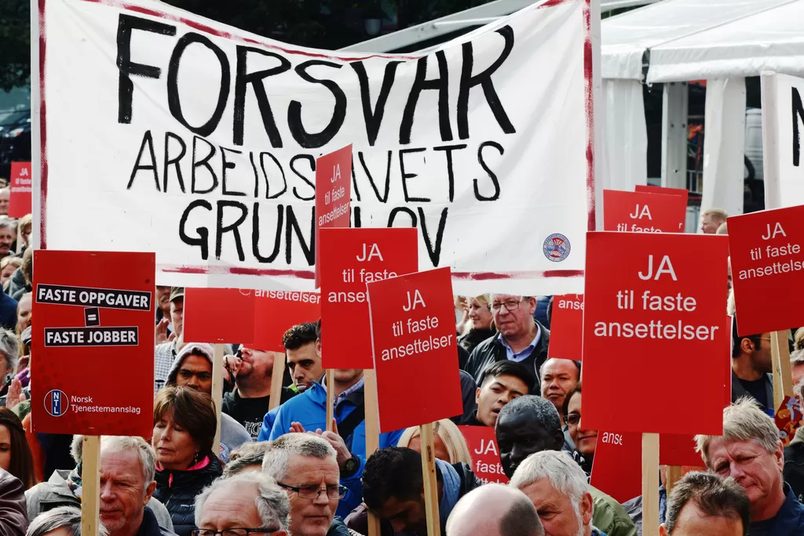
Kamper under forrige Solberg-regjering
Generell adgang til midlertidige stillinger
Dårligere arbeidstidsordninger
Fjernet kollektiv søksmålsrett
Økt innleie
Redusert fagforeningsfradrag
Foto: Jan-Erik Østlie, LO Media
Notes:
Arbeidslivet ble en viktig kamparena forrige gang det var en Solberg-regjering. Høsten 2014 la arbeids- og sosialminister Robert Eriksson fra Fremskrittspartiet fram forslag til en ny arbeidsmiljølov.
28. januar 2015 var det rekordmange arbeidstakere som tok til gatene for å protestere mot regjeringas forslag til ny arbeidsmiljølov. Det var over 200 arrangementer rundt om i landet, og bare i Oslo var det over 20.000 som deltok.
Hva var det egentlig vi protesterte mot?
For det første foreslo regjeringa en generell adgang til midlertidige tilsettinger. Faste jobber er grunnplanken i et godt arbeidsliv. Det er ikke lett å gå i banken å få boliglån om du ikke kan vise til en fast stilling. Maktforholdet på arbeidsplassen blir også mye skeivere når du ikke har tryggheten med en fast jobb. Det er ikke lett å si ifra om ting som ikke er greit, eller å si nei til overtid eller ugunstige arbeidstider når du ikke vet hvor lenge du har jobb og inntekt. Midlertidige stillinger skulle visstnok være springbrett inn i arbeidslivet for utsatte grupper (ungdom, funksjonshemmede, innvandrere mv). Resultatet ble det vi advarte mot – en større andel av arbeidsmarkedet besto i usikre, midlertidige jobber.
For det andre foreslo de flere endringer når det gjelder arbeidstid. Forslagene hadde det til felles at de åpna for mer jobbing og lengre dager. I tillegg økte arbeidsgivers rett til å pålegge overtid og fagforeningenes rolle ble svekka. Det ble solgt inn som mer fleksibilitet og frihet for den enkelte ansatte, men realiteten er at arbeidsgiver fikk større rett til å bestemme over arbeidstakernes fritid.
Det ble også foreslått å redusere betalinga for beredskapsvakter utenfor hjemmet/hjemmevaktordninger
Den kollektive søksmålsretten ble fjerna. Dette var et viktig virkemiddel for å motvirke sosial dumping. Det betydde at dersom fagforeninga oppdaga ulovlig innleie så kunne f.eks. LO ta saken til retten. Under Solbergs regime var det den enkelte arbeidstaker som måtte ta belastninga med å ta ut søksmål.
Det gjennomgående for endringene er at de svekket arbeidstakernes rettigheter og fagforeningenes rolle. Da er det lokale tillitsvalgte og den enkelte ansatte som må ta kampene for bedre arbeidsvilkår. En av de viktigste grunnene til å melde seg inn i en fagforening er jo at hver enkelt av oss skal slippe å forhandle med sjefen. Det er gjennom å stå sammen vi blir sterke og kan utjevne det skeive maktforholdet det er mellom arbeidsgiver og arbeidstaker.
En del saker, som for eksempel om arbeidstid er også veldig kompliserte og krever mye spesialkunnskap. Vår erfaring er at det lokalt ikke er så god kunnskap om arbeidstid, behov for hvile og søvn, forholdet til sikkerhet og helse mv. Lokalt vil også makten til arbeidstakerne være svakere enn sentralt, fordi man står nærmere arbeidsgiver og også må forholde seg til motparten som sjef i det daglige arbeidet.
Alle disse sakene selges inn av høyresida som "økt fleksibilitet" og et mer "moderne arbeidsliv". I realiteten betyr det å flytte makt fra arbeidstaker til arbeidsgiver. Erna har lovet at flere av reglene skal reverseres tilbake dit de var sist hun styrte.
Kontrasten er stor til det vi har opplevd de fire siste åra, der arbeidstakernes rettigheter er styrka, fagforeningsfradraget er økt, arbeidstakerbegrepet er tydeliggjort og muligheten til innleie har blitt stramma kraftig inn.

Slide 7
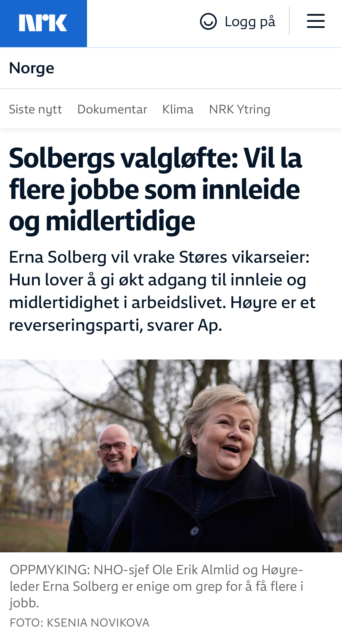
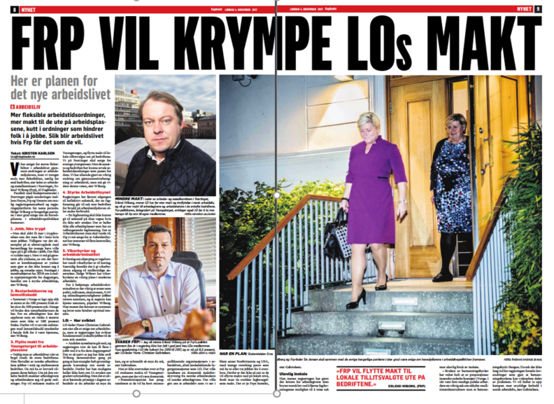
Notes:
Erna har lovet at flere av reglene skal reverseres tilbake dit de var sist hun styrte.
Kontrasten er stor til det vi har opplevd de fire siste åra, der arbeidstakernes rettigheter er styrka, fagforeningsfradraget er økt, arbeidstakerbegrepet er tydeliggjort og muligheten til innleie har blitt stramma kraftig inn.

Slide 8
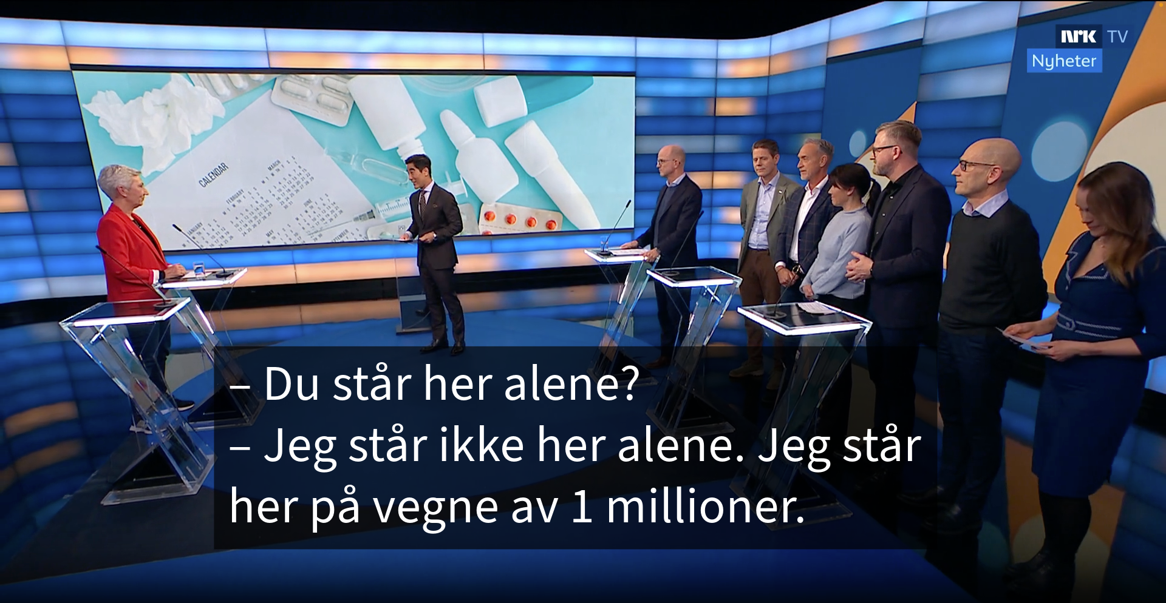
Kampen om sykelønna
Notes:
Den siste tida er det særlig sykelønna som har vært under angrep. Alle husker vel det ikoniske bildet fra debatten da Peggy sto aleine på den ene sida i studioet i Debatten. Heldigvis var hun ikke aleine, men hadde både 1 million medlemmer og en Arbeiderpartileda regjering i ryggen. I etterkant har de fleste partier foreløpig freda sykelønna, men i tillegg til at Venstre mener det er viktig å kutte i sykelønna er det flere store fylkeslag i de andre borgerlige partiene som også tar til orde for det.

Slide 9
Offentlig styring
Notes:
NTL-ere er blant LO-forbundene som legger merke til regjeringsskifter aller først. Regjeringen er for mange NTL-ere både sjef og arbeidsgiver. De borgerlige partiene har allerede lagt planer for mange av arbeidsplassene hvor NTL organiserer medlemmer.

Slide 10
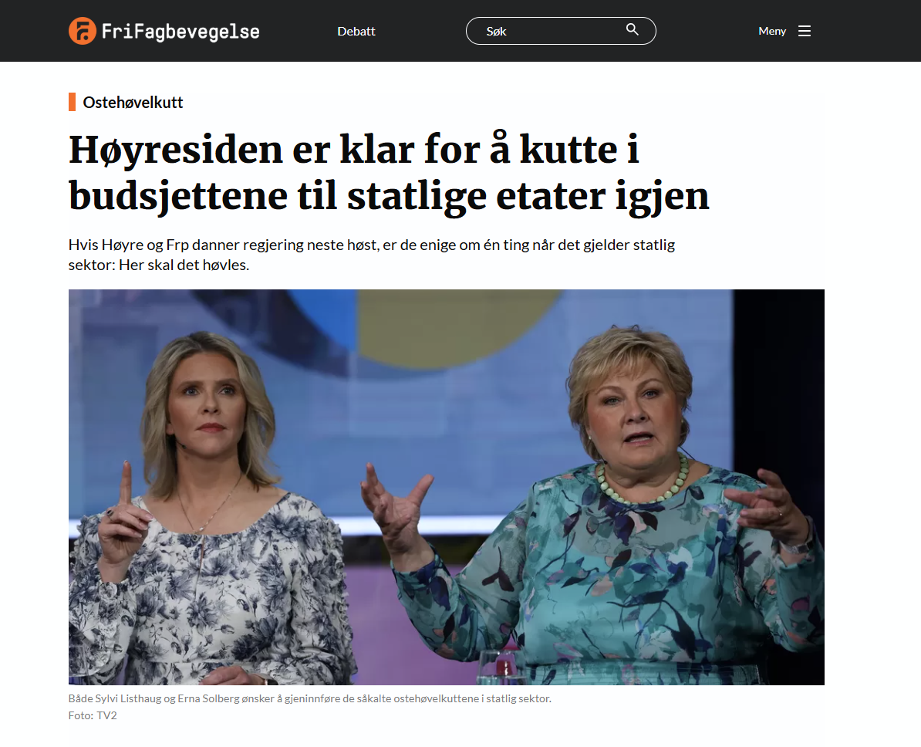
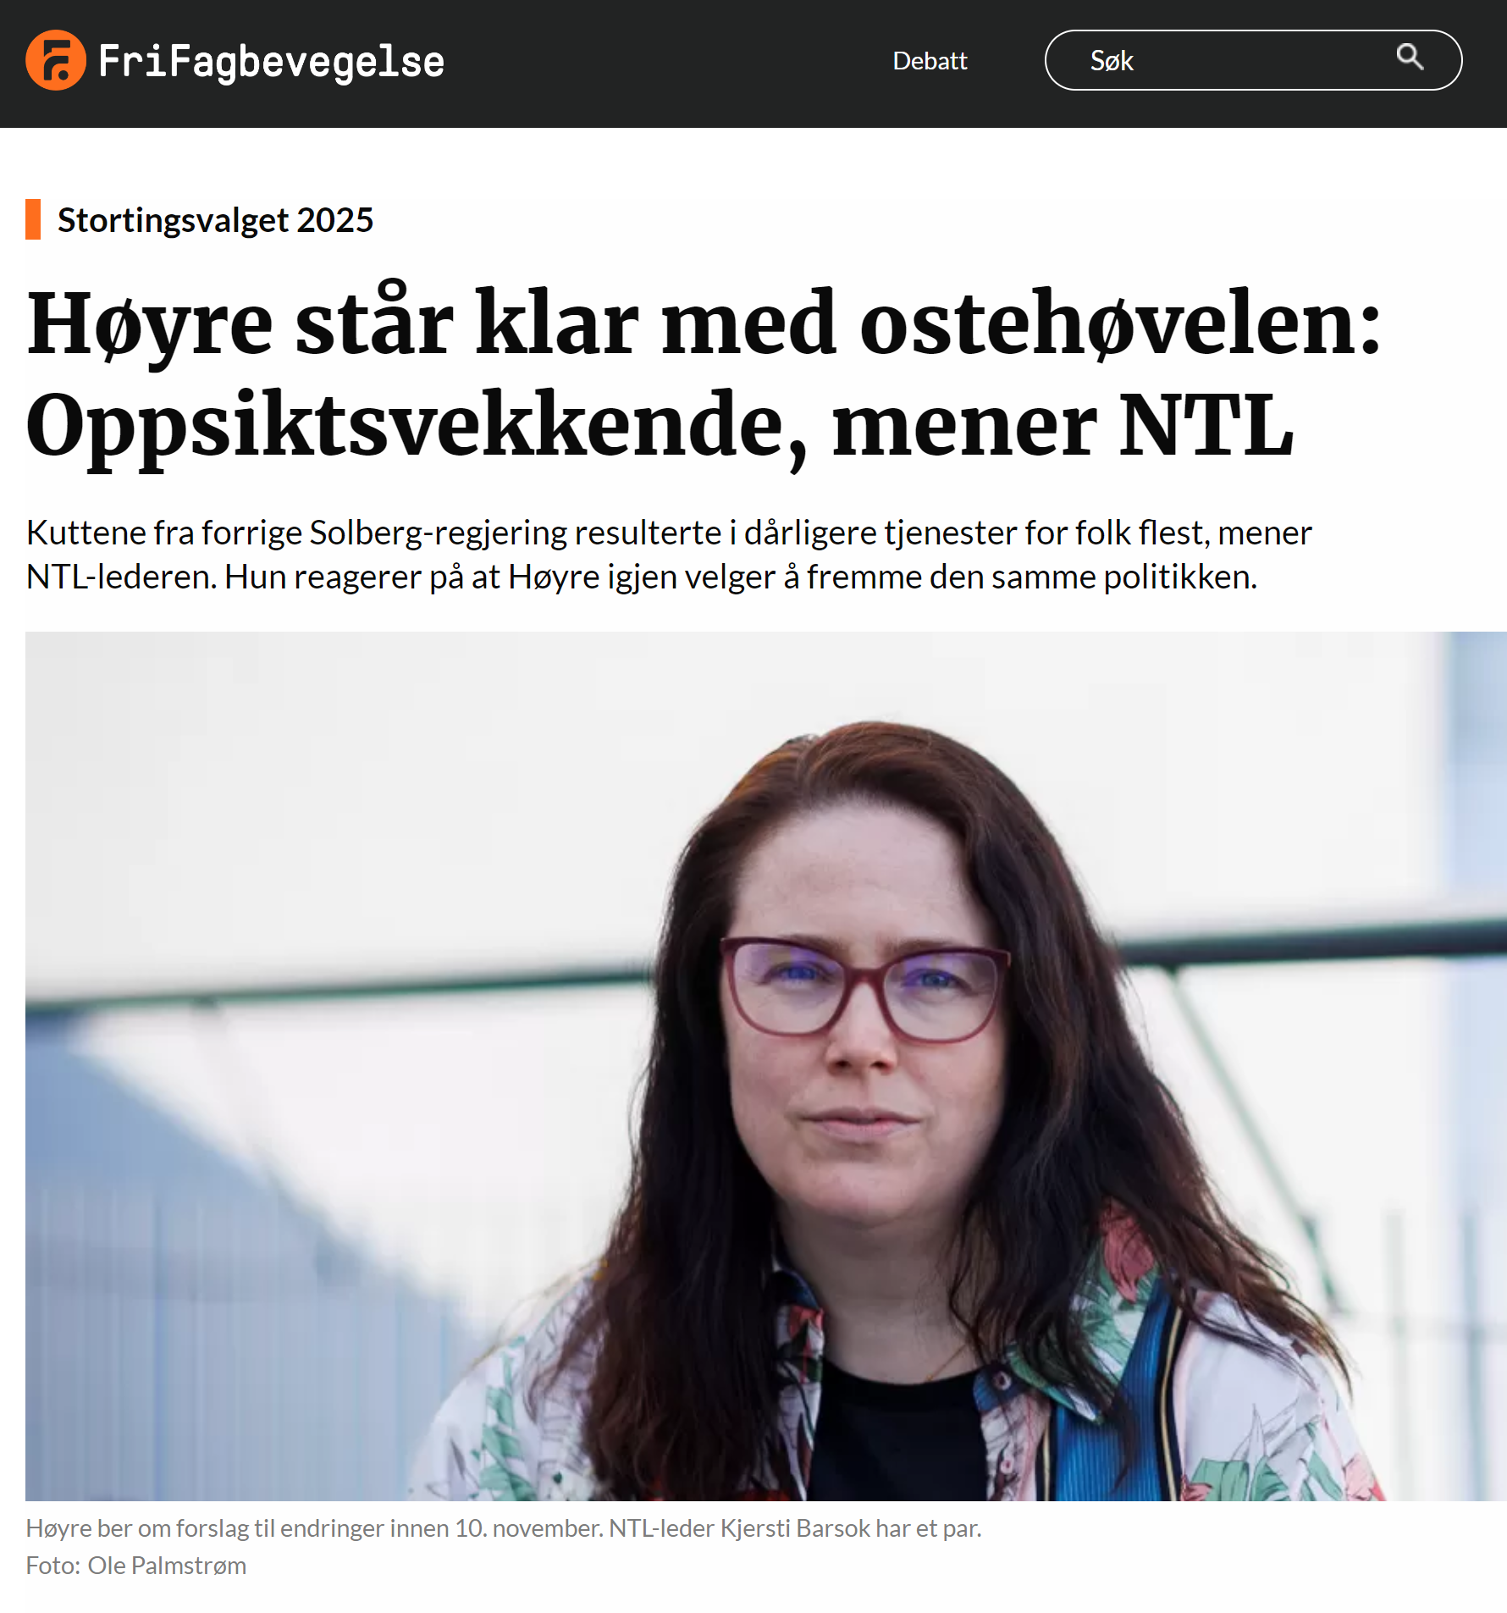
)
Notes:
Gjennom 8 år kuttet Solbergregjeringen virksomhetenes budsjetter med mellom 0,8 og 0,5 prosent i såkalte ABE-kutt. Fortsatt, med 3 år uten flate kutt, sliter mange statlige virksomheter med å ha ressurser til å utføre de oppgavene de er satt til.
I de alternative statsbudsjettene som de la fram før jul, overlater Høyre og Frp ingen tvil om at ABE-kuttene skal på plass igjen. Høyre vil høvle bort en halv prosent over hele linjen. Slik regner de med å frigjøre 1,5 milliarder kroner til skattelette og økt velferd. Frifagbevegelse 3.12.2024 (Foto: TV2)
– Blir programutkastet til Høyre blir satt ut i livet, vil det være som å skru klokka tilbake i staten, sa NTL-leder Kjersti Barsok. Når de kommer trekkende med kuttene sine – vil de få tiltale fra oss i NTL. Hver gang og hele tiden.

Slide 11
Regjeringen er arbeidsgiver i staten
- hva vil skje med en ny borgerlig regjering?
Tariffpolitikk: Ulikelydende avtaler for alltid?
Svekket stillingsvern?
Svekket medbestemmelse?
Nedbemanning og flytting av statlige arbeidsplasser?
Økt privatisering?
Notes:
Regjeringen er også arbeidsgiver i staten. Med en regjering utgått fra H, FrP, V og Krf vet vi at vi kan vente dårligere vilkår for ansatte i staten. Det viste de oss sist de satt i regjering.
Vi har lagt bak oss et krevende tariffoppgjør, blir det en ny borgerlig regjering må trolig mange kamper tas på nytt.
Digitaliserings- og forvaltningsdepartementet har uttrykt at de ønsker likelydende avtaler i staten – er det noe de borgerlige ønsker seg? Individualisering av tariffavtalen?
Vil en ny borgerlig regjering svekke stillingsvernet for statsansatte ytterligere?
Medbestemmelsen i virksomhetene i staten var ikke prioritert under forrige regjering
Statens arbeidsgiverråd ønsket å fjerne forhandlingsparagrafen i Hovedavtalen i staten
Både avtalene og praktiseringen av dem vil kunne settes under nytt press.
Mange virksomheter måtte nedbemanne på grunn av kutt ved forrige korsvei – og mange måtte flytte for å bytte arbeidssted dersom de skulle beholde jobben.
En av sakene som NTL kjempet mot under den forrige borgerlige regjeringen var privatiseringen av renholdet i Forsvaret.

Slide 12
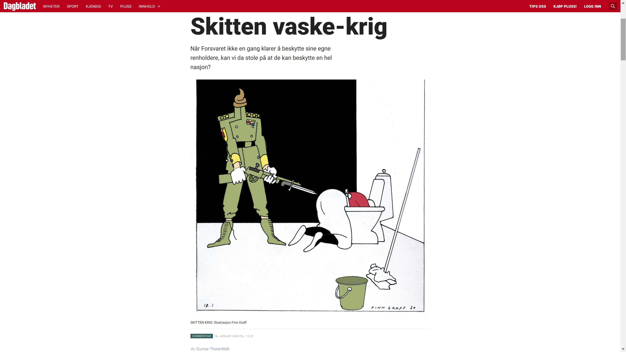
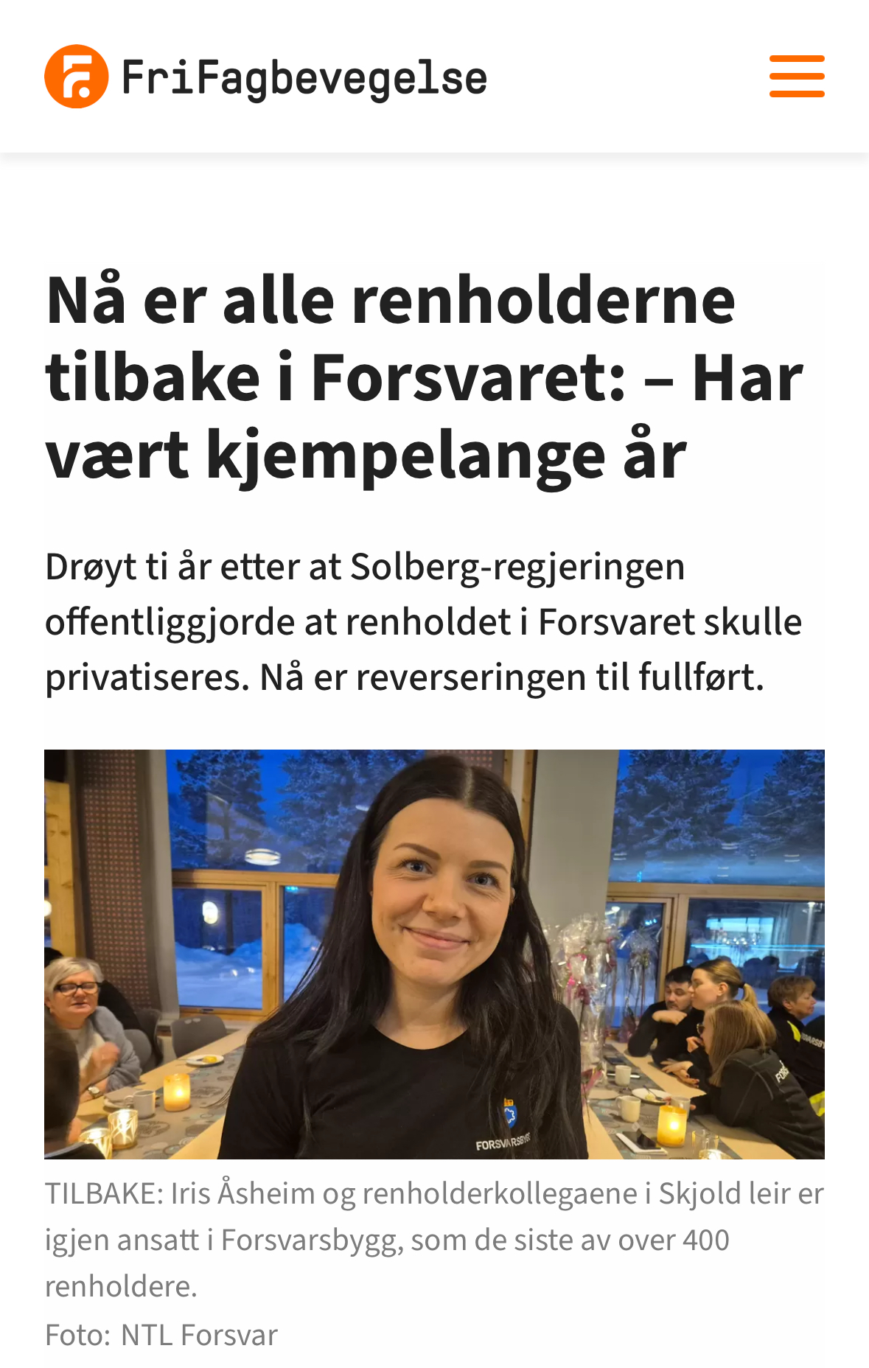
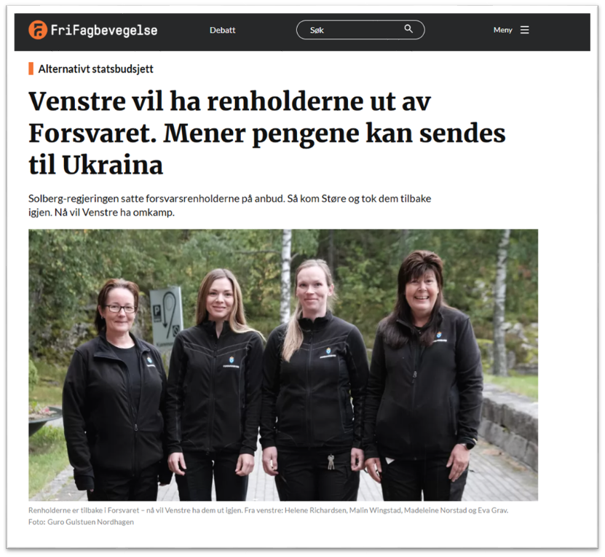
Notes:
Mange husker sikkert disse oppslagene om anbudsutsettingen av renholdet.
Se for deg at du har hatt samme arbeidsgiver siden du begynte i arbeidslivet. Lønna er så som så, men jobben er trygg og sammen med andre på arbeidsplassen som består av både sivile og militære jobber dere for et ganske tydelig mål.
Så nærmer du deg 60 år og ser frem til å gå av med AFP/Avtalefestet pensjon, men før du kan gå av med AFP, får du beskjed om at:
du skal få en ny arbeidsgiver
mister retten til tidligpensjonering
skal vaske over det dobbelte arealet av hva du gjorde tidligere.
For den enkelt renholder ble resultatet et pensjonstap på opptil en million
Tidligere i år, var den siste renholderen i Forsvaret tilbake i statlig tjeneste. Da var det over ti år etter at Solbergregjeringen besluttet at renholdet i Forsvaret skulle privatiseres.
Men det ble tydelig at ingen kamper er vunnet en gang for alle. I sitt alternative statsbudsjett for 2025 tok Venstre til orde for å privatisere renholdet én gang til.
Dermed vet vi ikke hva som skjer etter valget i september om det blir en annen regjering.

Slide 13
Tillitsreform
Notes:
NTL har jobbet med en tillitsreform i mange år. I forkant av valget i 2021 spurte forbundet organisasjonsleddene våre om hvilke saker en tillitsreform i staten skulle forbedre.

Slide 14
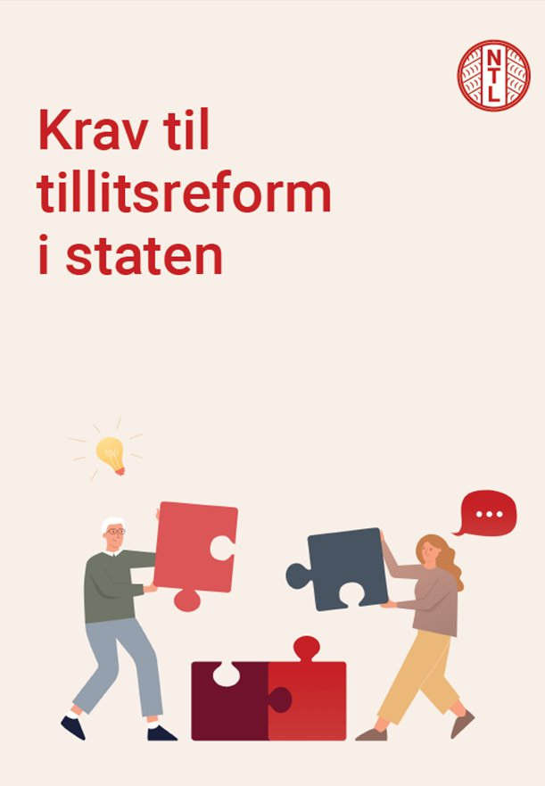
Kravet om tillitsreform i staten – et oppgjør med
sentrale utviklingstrekk i statlig forvaltning:
Feilslått målstyring
Tellekanter
Press på faglige standarder
Mindre autonomi i arbeidshverdagen
Autoritære ledelsesmodeller
Konsulentbruk
Medbestemmelse under press
Notes:
Vi fikk mange tilbakemeldinger. Oppsummert var dette svarene:
Tillitsreformen må bøte på feilslått målstyring og tellekanter, hvor vi teller det som kan telles, men ikke kvaliteten på jobben, det som virkelig teller.
Erfaringen er at press på den faglige standarden og mindre autonomi for ansatte blir resultatet når det enkelte medlemmet blir vist for lite tillit til å gjøre jobben.
Mange opplever at lederne har blitt mer autoritære og mindre lydhøre for kritikk og forbedringsforslag fra de ansatte.
Konsulentbruken har i mange virksomheter økt betraktelig – mye av midlene som går til konsulenter burde ha gått til å styrke grunnbemanningen.
En av de hyppigste tilbakemeldingene var at medbestemmelsen var under press. Et av hovedmålene med tillitsreformen for NTL har vært å styrke medbestemmelsen. Det er viktig at medlemmene, gjennom sine tillitsvalgte, skal ha innflytelse på arbeidshverdagen og endringer på jobben. OBS! Medbestemmelse er noe annet enn medvirkning. Medbestemmelsesordningene som regulerer forholdet mellom ledelsen i den enkelte virksomheten og organisasjonene ved deres tillitsvalgte er hjemlet i Hovedavtalen i staten.

Slide 15
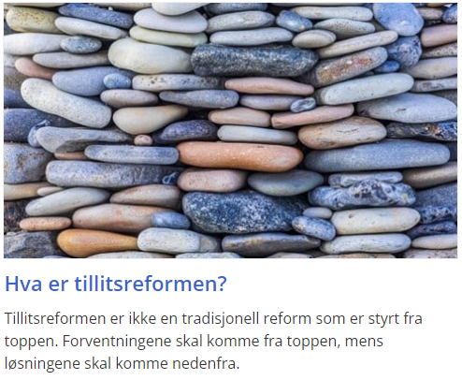
Fra regjeringens nettsider
Hurdalsplattformen:
En av regjeringens viktigste prosjekter er en tillitsreform i offentlig sektor.
Tillitsreformen i offentlig sektor skal gi tilliten, tiden og makten tilbake til de som utgjør førstelinja og ryggraden i velferdsstaten.
Reformen handler om å gi de ansatte tid og tillit til å gi brukerne bedre tjenester, og den skal utformes i tett samspill med bruker-organisasjoner, tillitsvalgte og ledelsen i alle store offentlige virksomheter.
Målene i offentlig sektor skal være få, tydelige og relevante.
Notes:
LO/NTL sitt krav om tillitsreform var grunnlaget for at regjeringen som tiltrådte etter valget i 2021 slo fast i Hurdalsplattformen at en av regjeringens viktigste prosjekter skulle være en tillitsreform i offentlig sektor. Tillitsreformen skulle gi tilliten, tiden og makten tilbake til de som utgjør førstelinja og ryggraden i velferdsstaten.

Slide 16
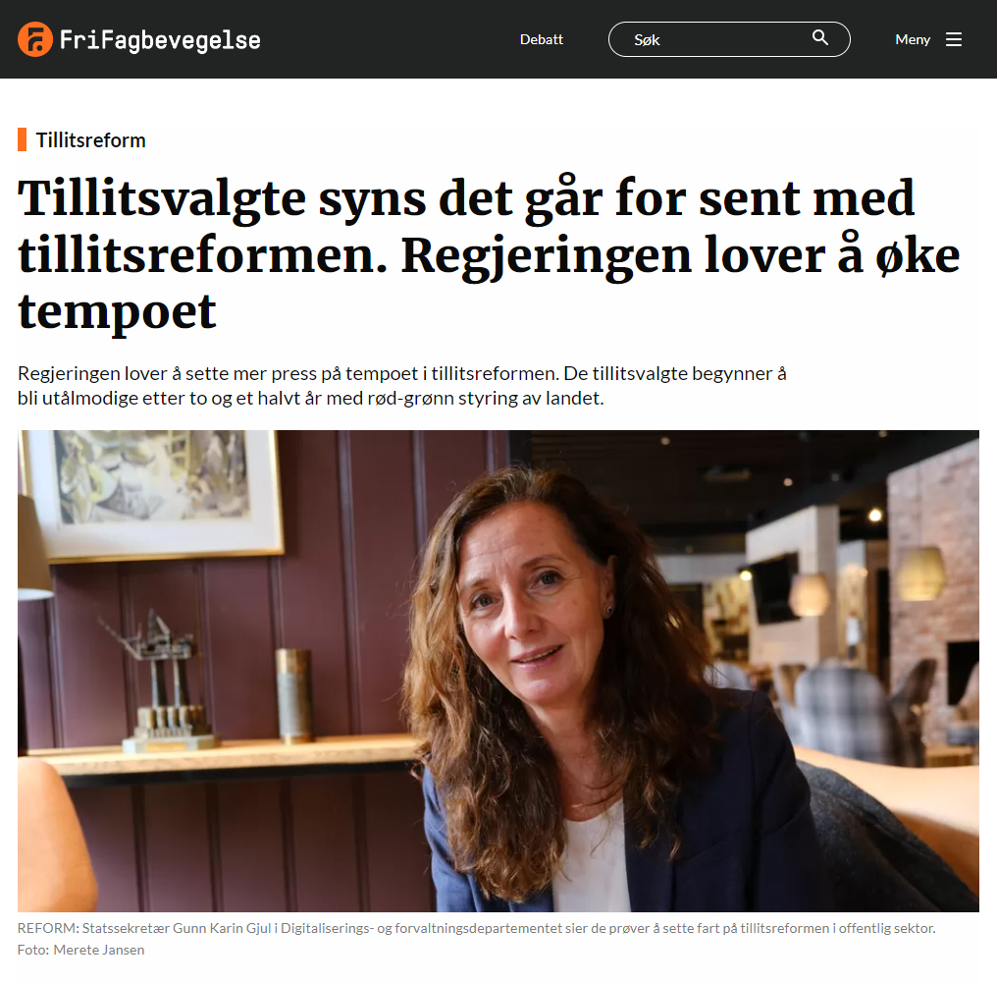
Foto: Merete Jansen
Notes:
Vi i NTL har vært utålmodige. Vi har siden det siste stortingsvalget pushet på for at regjeringen skulle gjennomføre en tillitsreform. Under representantskapsmøtet til NTL Sentralforvaltningen i 2024 lovte regjeringen å sette mer press på tempoet.

Slide 17

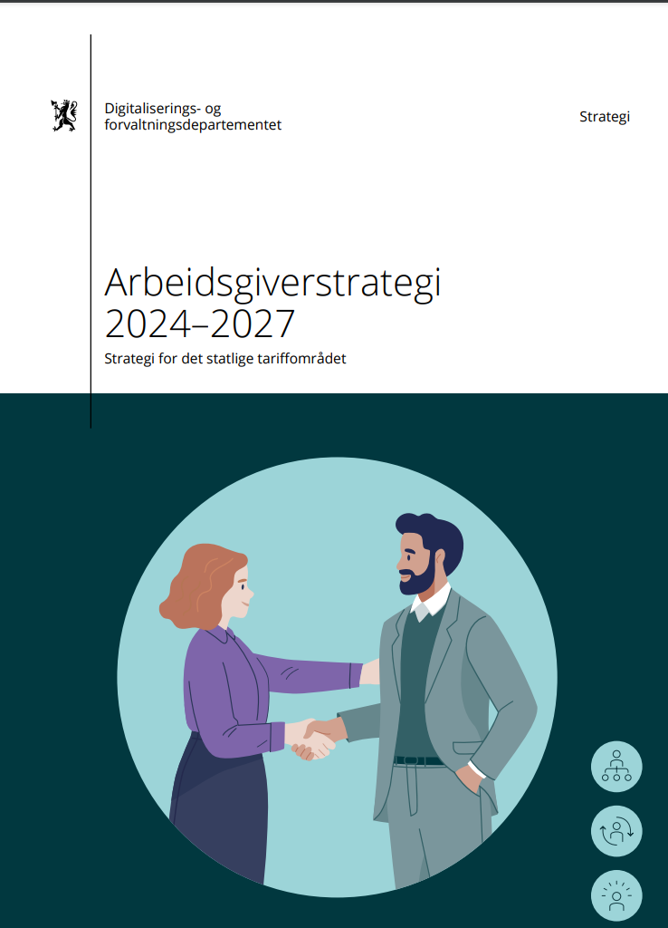

Arbeidsgiversiden har tatt noen viktige grep
Ny veileder, laget med hovedsammenslutningene
Plattform for god ledelse i staten er oppdatert og framhever nå forvaltningsverdiene, partssamarbeid og medbestemmelse
Staten har fått ny arbeidsgiverstrategi
Notes:
Det er mye som gjenstår, men Digitaliserings- og forvaltningsdepartementet har tatt noen grep på arbeidsgiversiden:
Det er utarbeidet en ny veileder om partssamarbeid og medbestemmelse etter innspill fra hovedsammenslutningene. https://www.regjeringen.no/contentassets/f47f12a7eaa8479285dfdd4fe4fbba28/d-2003_veileder_om_partssamarbeid_og_medbestemmelse24.pdf
Plattformen for god ledelse i staten er oppdatert. Den framhever forvaltningsverdiene, partssamarbeid og medbestemmelse
Staten har skaffet seg en revidert arbeidsgiverstrategi. Der er medbestemmelse er framhevet som det viktigste strategiske målet.

Slide 18
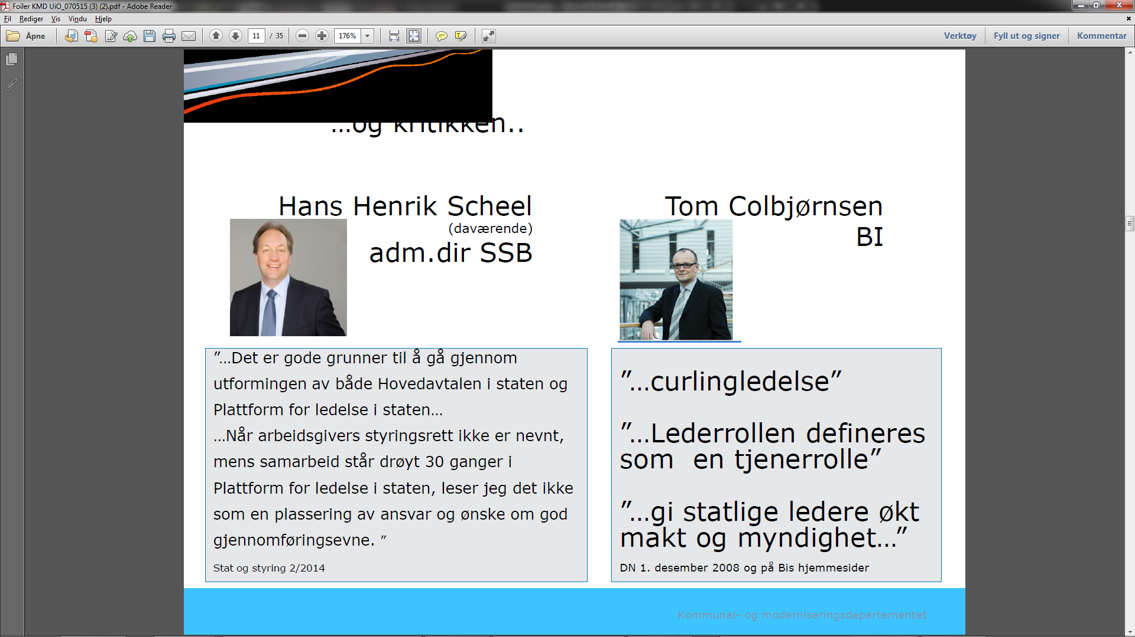
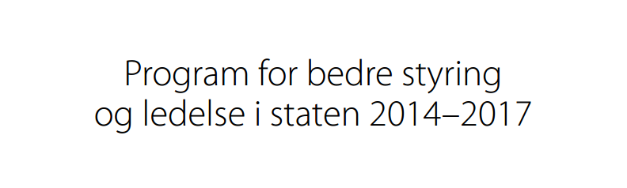
Solberg-regjeringen hadde en annen tilnærming
Notes:
Uavhengig av ønsket om mer fart fra arbeidsgiversiden på tillitsreform i denne regjeringsperioden, er det nyttig å minne om hvilke ledestjerner Solberg-regjeringen hadde ved siste korsvei:
Forrige gang de inntok regjeringskontorene la de frem program for bedre styring og ledelse i staten, inspirert av disse herrene. Jeg gjør oppmerksom på at dette er bilder fra det daværende kommunal- og digitaliseringsdepartementets egne powerpoint-presentasjoner.
"Det er gode grunner til å gå gjennom utformingen av både Hovedavtalen i staten og plattform for ledelse i staten. Når arbeidsgivers styringsrett ikke er nevnt, mens samarbeid står drøyt 30 ganger i plattform for ledelse i staten, leser jeg det ikke som en plassering av ansvar og ønske om god gjennomføringsevne, sier tidligere direktør og finansråd Hans Henrik Scheel, mens tidligere rektor ved BI Tom Colbjørnsen mener lederne defineres som tjenere og vil gi statlige ledere økt makt og myndighet.

Slide 19
Offentlig velferd

Slide 20
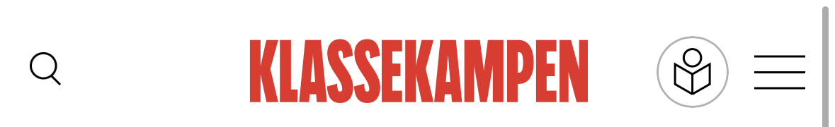
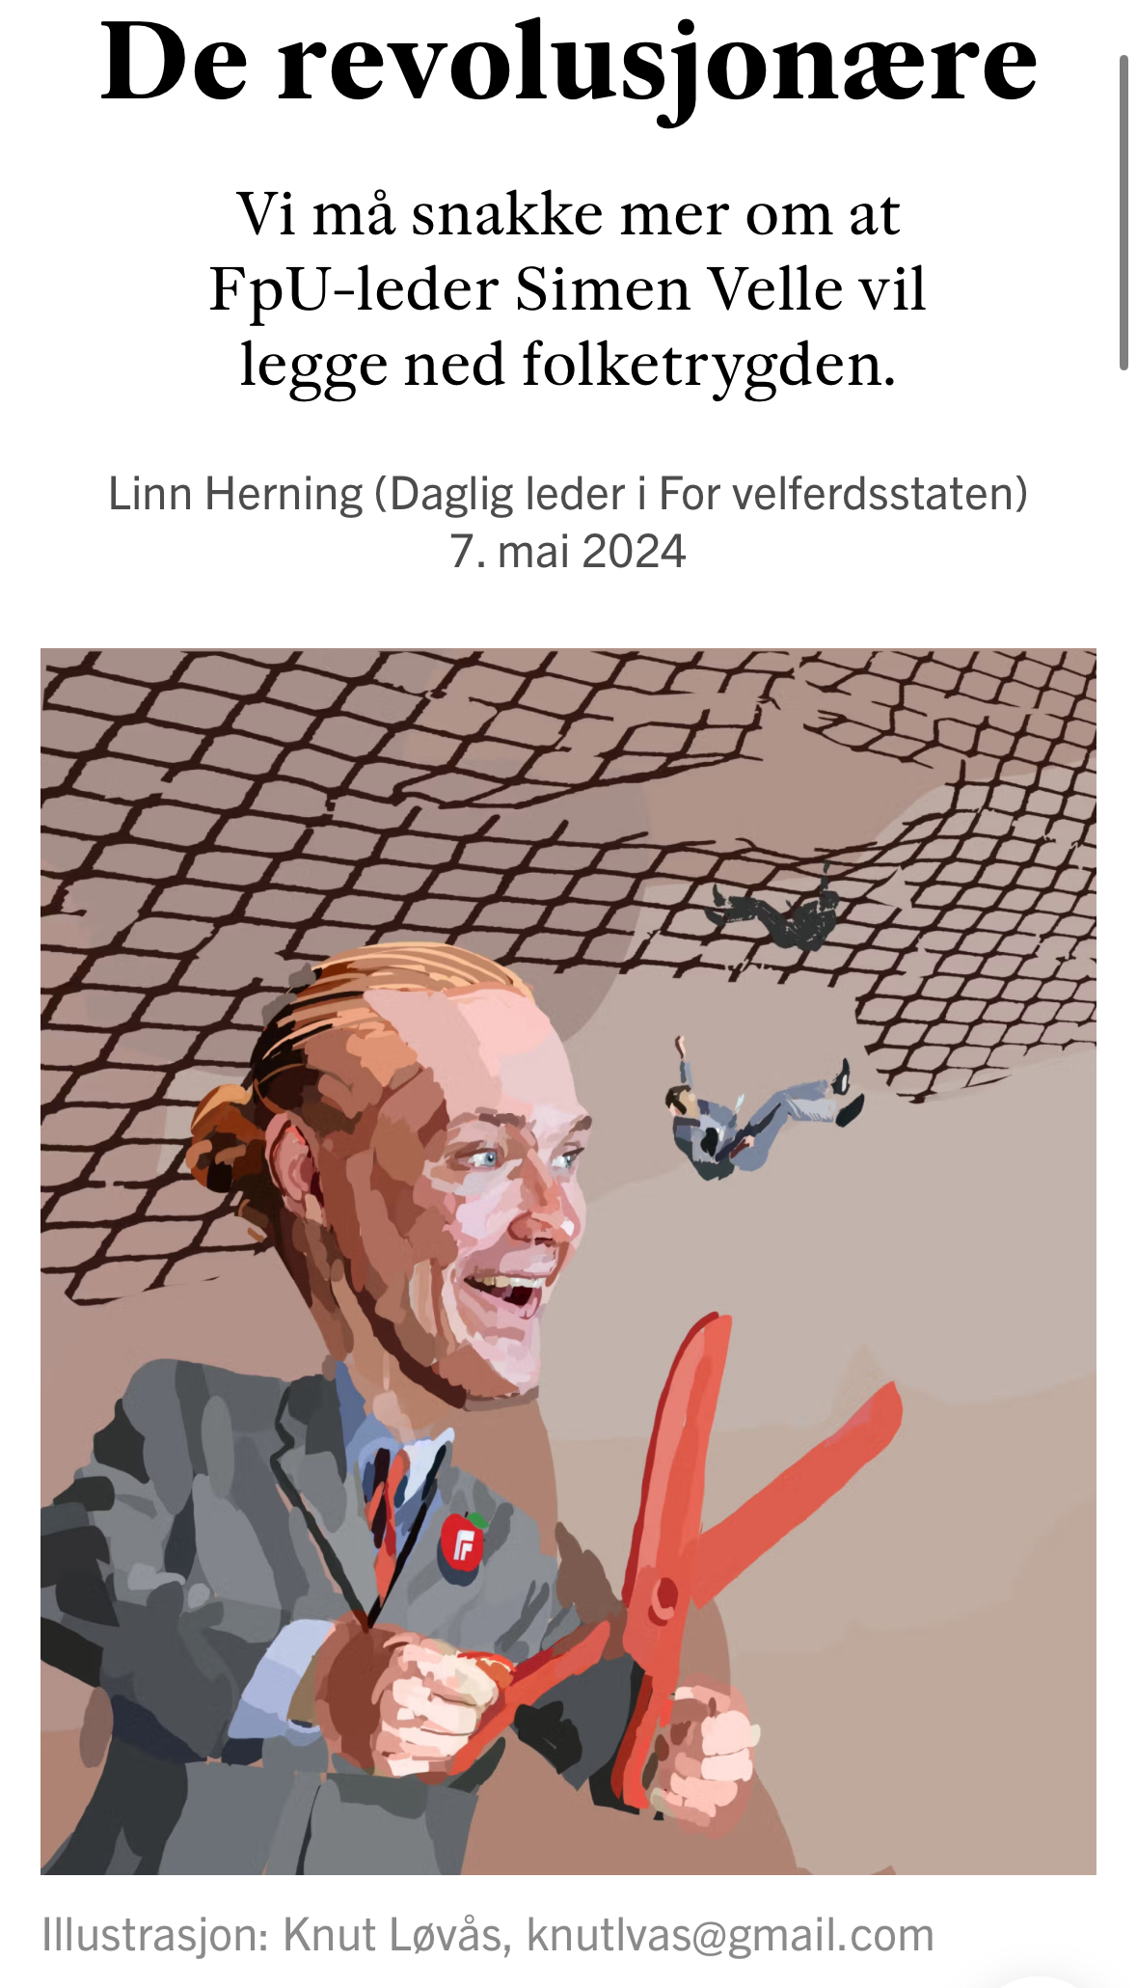
Noen ønsker langt mindre offentlig velferd
Ifølge FPU-leder Simen Velle:
Vinmonopolet bør avvikles.
Folketrygden bør avvikles.
Driften av alle sykehus og alle universiteter bør settes ut på anbud.
Skattesystemet skal ikke bidra til omfordeling mellom fattig og rik.
(Klassekampen 7.5.2024)
Notes:
Ikke alle mener vi skal ha en offentlig velferd. I en kommentar i Klassekampen i sommer, dukket lederen i For Velferdsstaten Linn Herning ned i hva FPUs leder Simen Velle hadde uttalt om sin retning i velferdspolitikken.
Til aftenposten i 2022 ga han uttrykk for sitt drømmesamfunn: Han ville avvikle folketrygden, privatisere sykehus og universiteter og skattesystemet – det skulle ikke virke omfordelende.

Slide 21
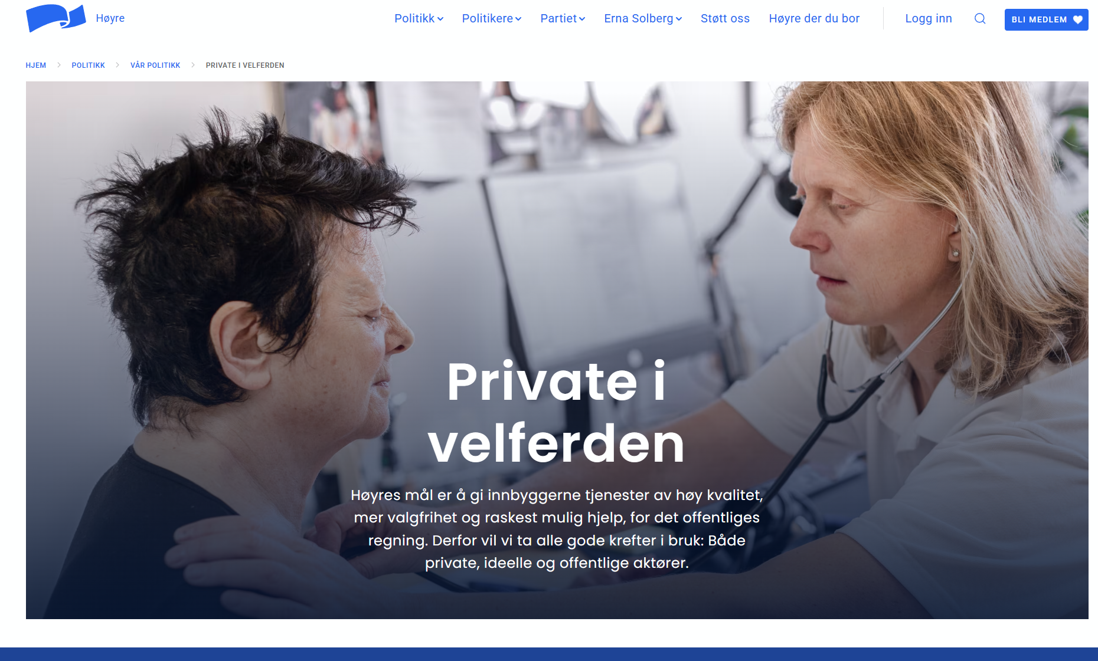
Offentlig eller privat velferd?
Notes:
Høyre fremstår ikke like spinnville som FPUs leder, men de levner ikke tvil om at det skal satses på privatiserte tjenester framover. For som de sier: "Vi vil ta alle gode krefter i bruk" – oversatt betyr det at private skal drive velferd for det offentliges regning.

Slide 22
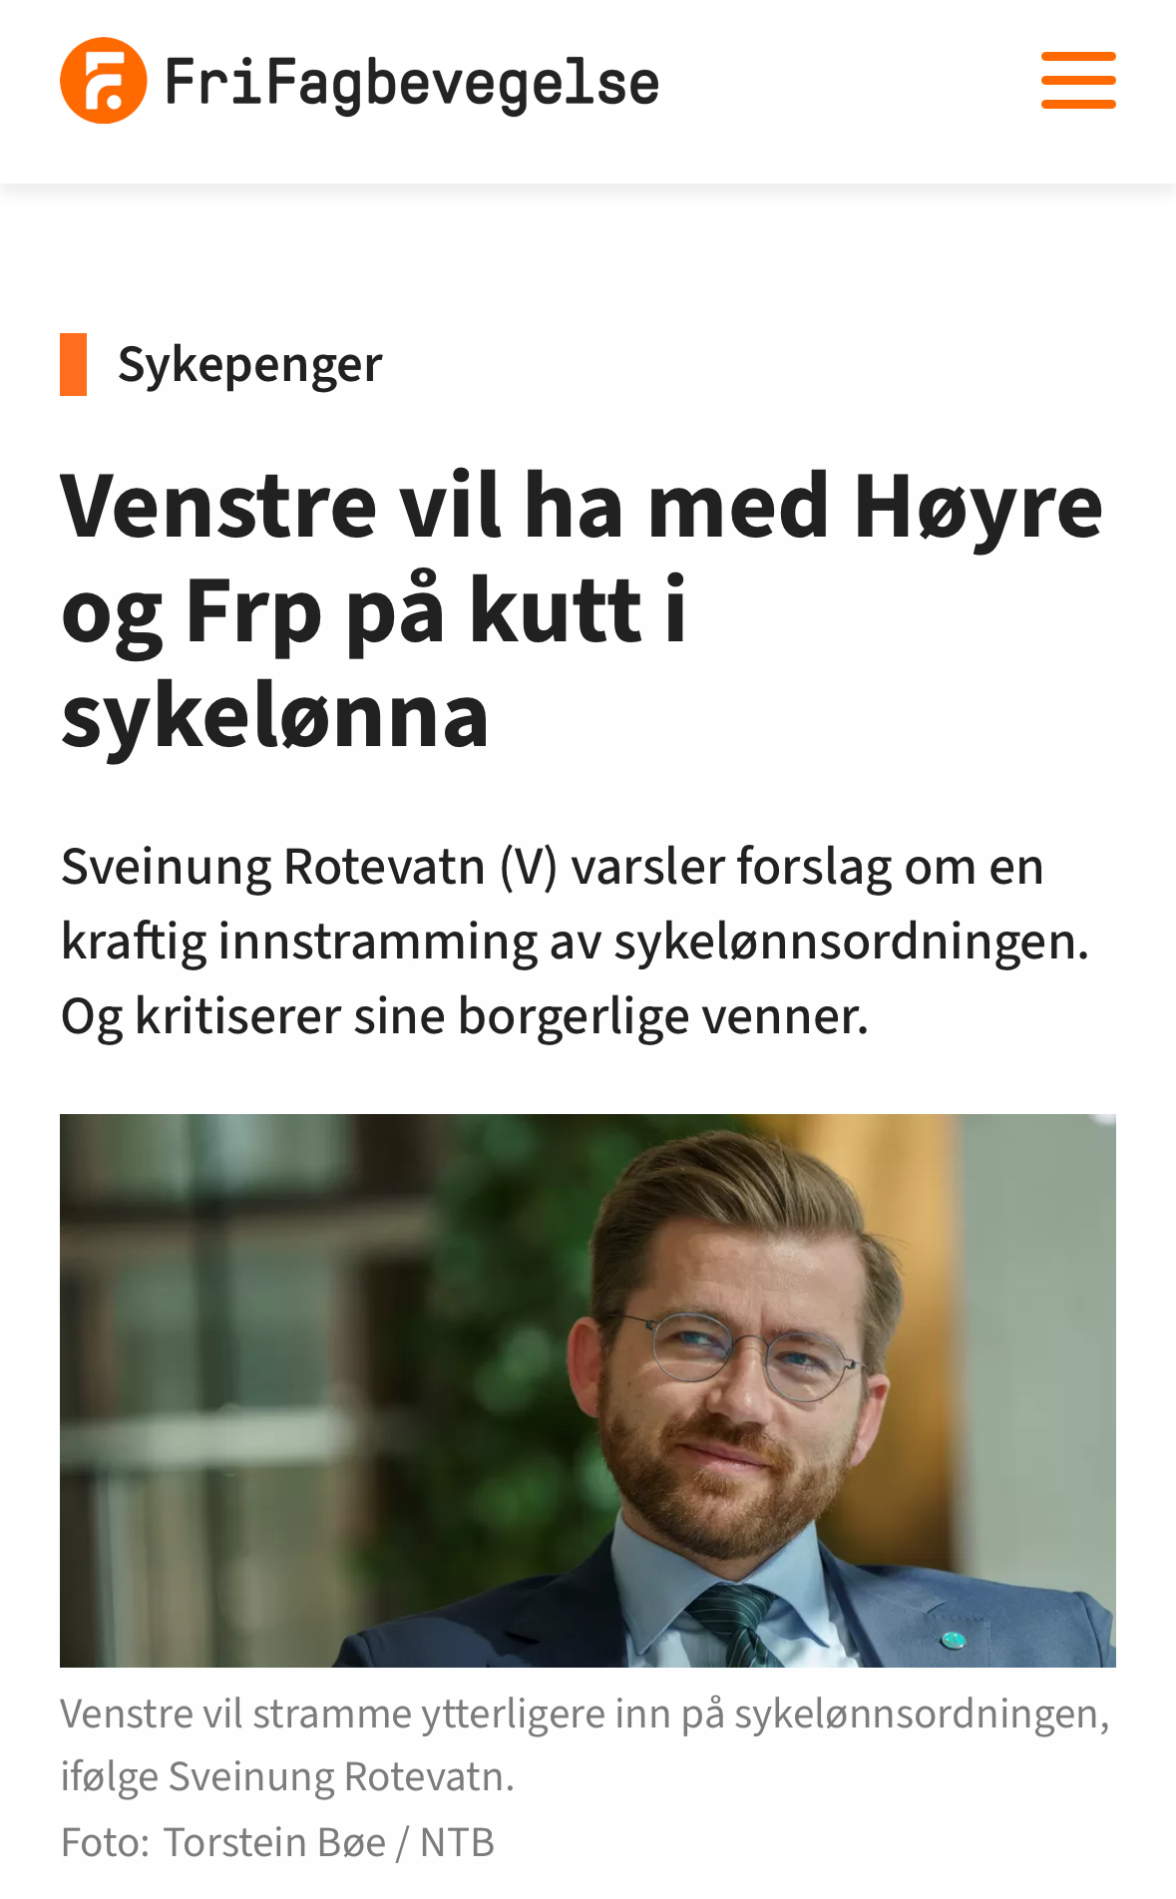
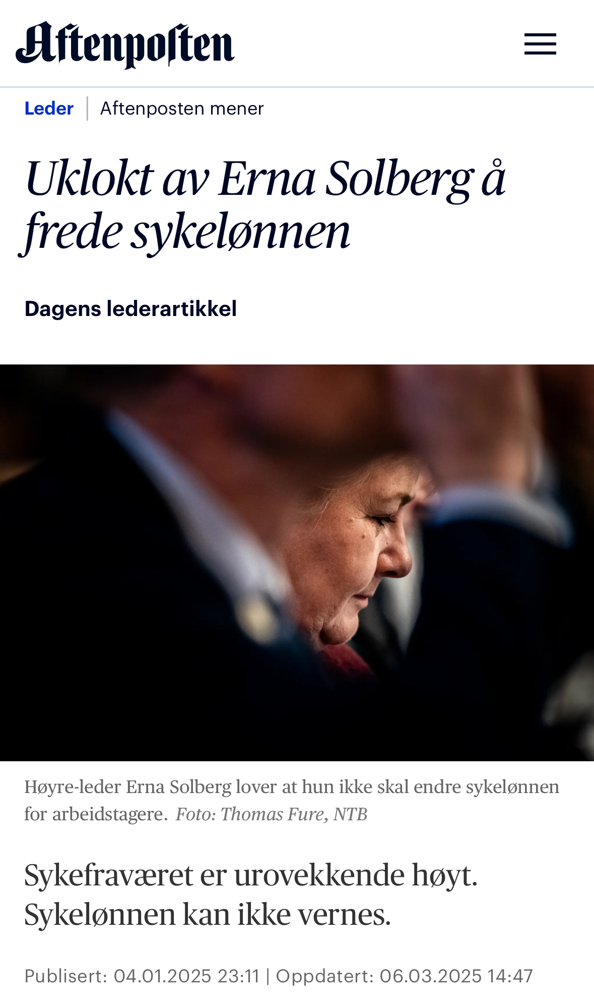
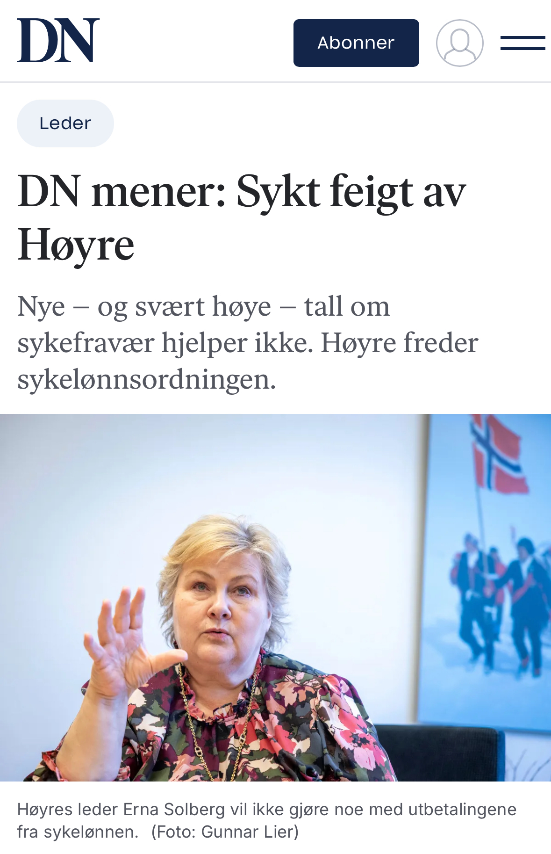
Det er høyst usikkert hva som vil skje med sykelønna i en ny borgerlig regjering
"Sveinung Rotevatn (V) vil foreslå en kraftig innstramming av sykelønns-ordningen og kritiserer sine borgerlige venner. Frifagbevegelse 30.5.2024. Foto: Torstein Bøe / NTB
Notes:
Vi har vært innom sykelønna. Den er en viktig pilar i vår felles velferd. I motsetning til hva mange kan ha blitt forledet til å tro bestemmes ikke den av hva partene avtaler. Den fastsettes ved lov av Stortinget.
Og der åpner Venstre for å kutte og håper å få med seg de andre borgerlige partiene på det. I den borgerlige dagspressen følger lederartikler stadig opp med oppfordringer til Høyre om å kutte i sykelønna.

Slide 23
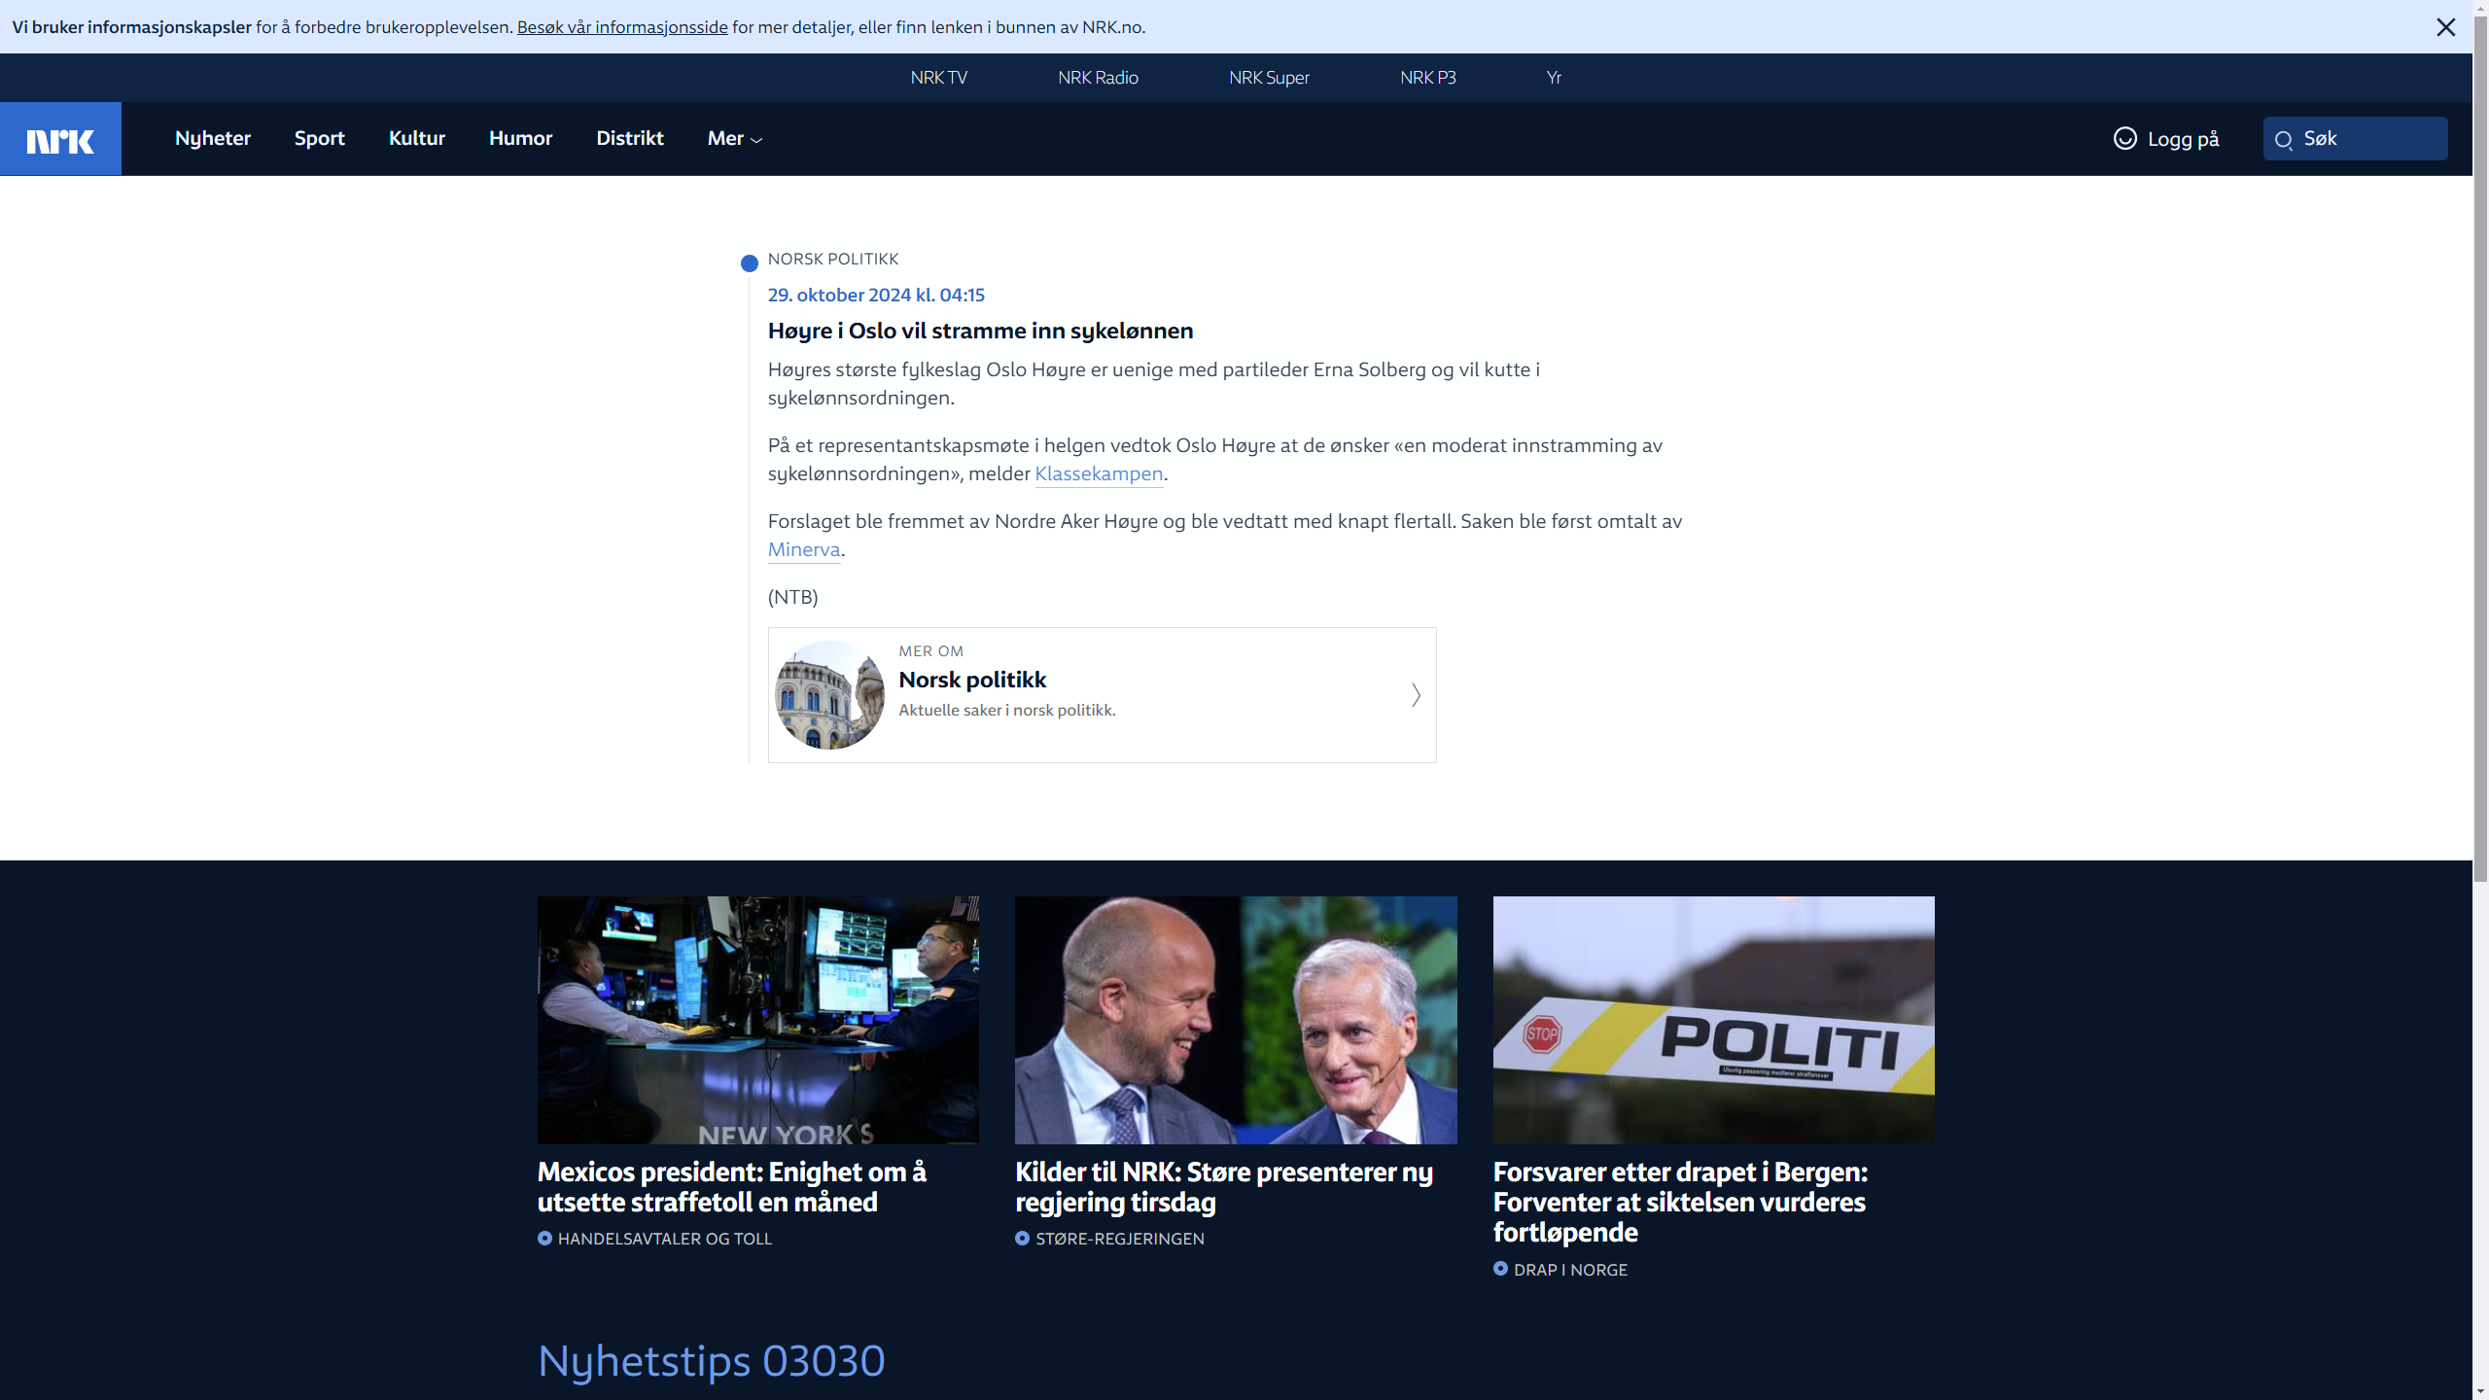
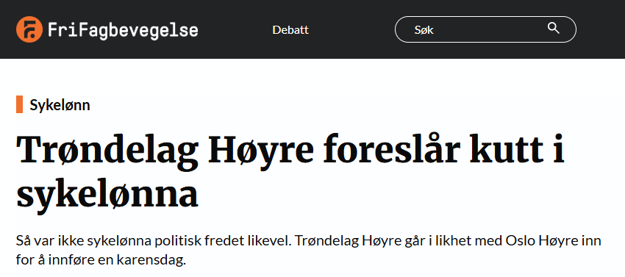
Høyre krangler med seg selv

Slide 24
Grønn og rettferdig omstilling

Slide 25
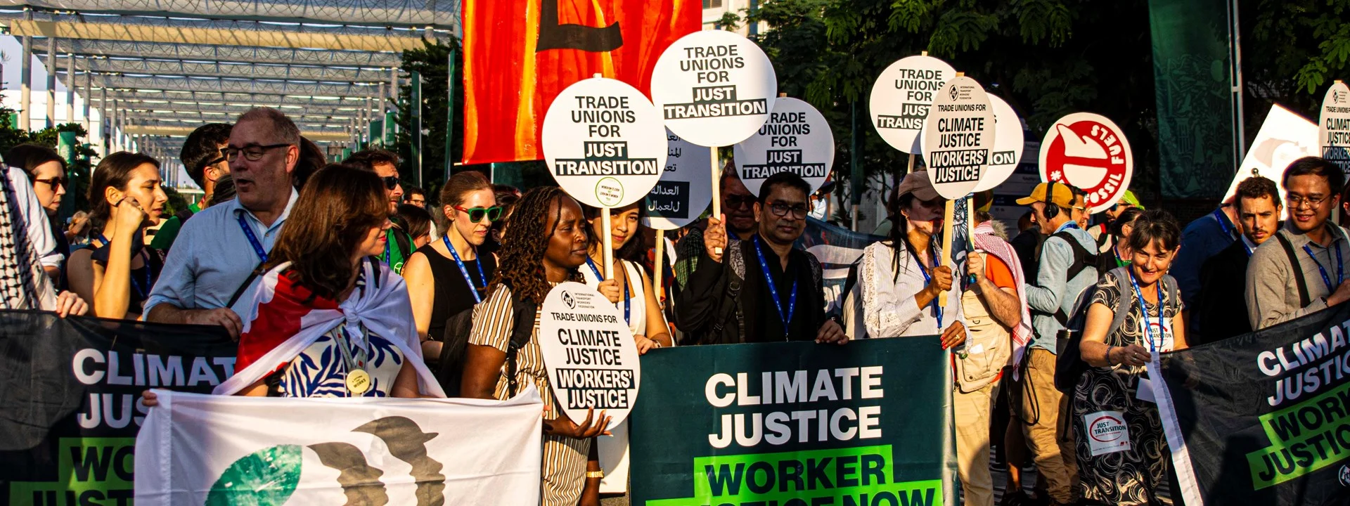
Grønn og rettferdig omstilling
Notes:
Bildet er fra LO sin nettside om rettferdig omstilling.
Grønn og rettferdig omstilling er helt avgjørende for en trygg velferdsstat - det er derfor NTL er opptatt av det.
For å nå klimamålene, sikre velferdsstaten og sørge for en bærekraftig utvikling innenfor planetens tålegrense, må vi , raskere enn i dag omstille oss til fornybar- og nullutsslipsamfunnet. Denne omstillingen må skje med fagbevegelsen som en viktig drivkraft («nothing about us without us») ("ingenting om oss uten oss") og på en måte som i størst mulig grad tar vare på naturen.
For NTL og våre medlemmer er det viktig at velferdsstaten har inntekter også langt inn i framtida, etter fossilalderen.
For å kunne nå klimamålene – altså netto null i 2050 – kreves det utslippskutt i alle sektorer. Store samfunnsgjennomgripende endringer må til. Alle kommer til å bli berørt av det, ikke bare de som jobber på sokkelen.
Samtidig som vi opplever at selve velferdsstaten står på spill, er den vårt aller viktigste verktøy for at omstillingen fra fossilt til fornybart skjer på en rettferdig måte.

Slide 26
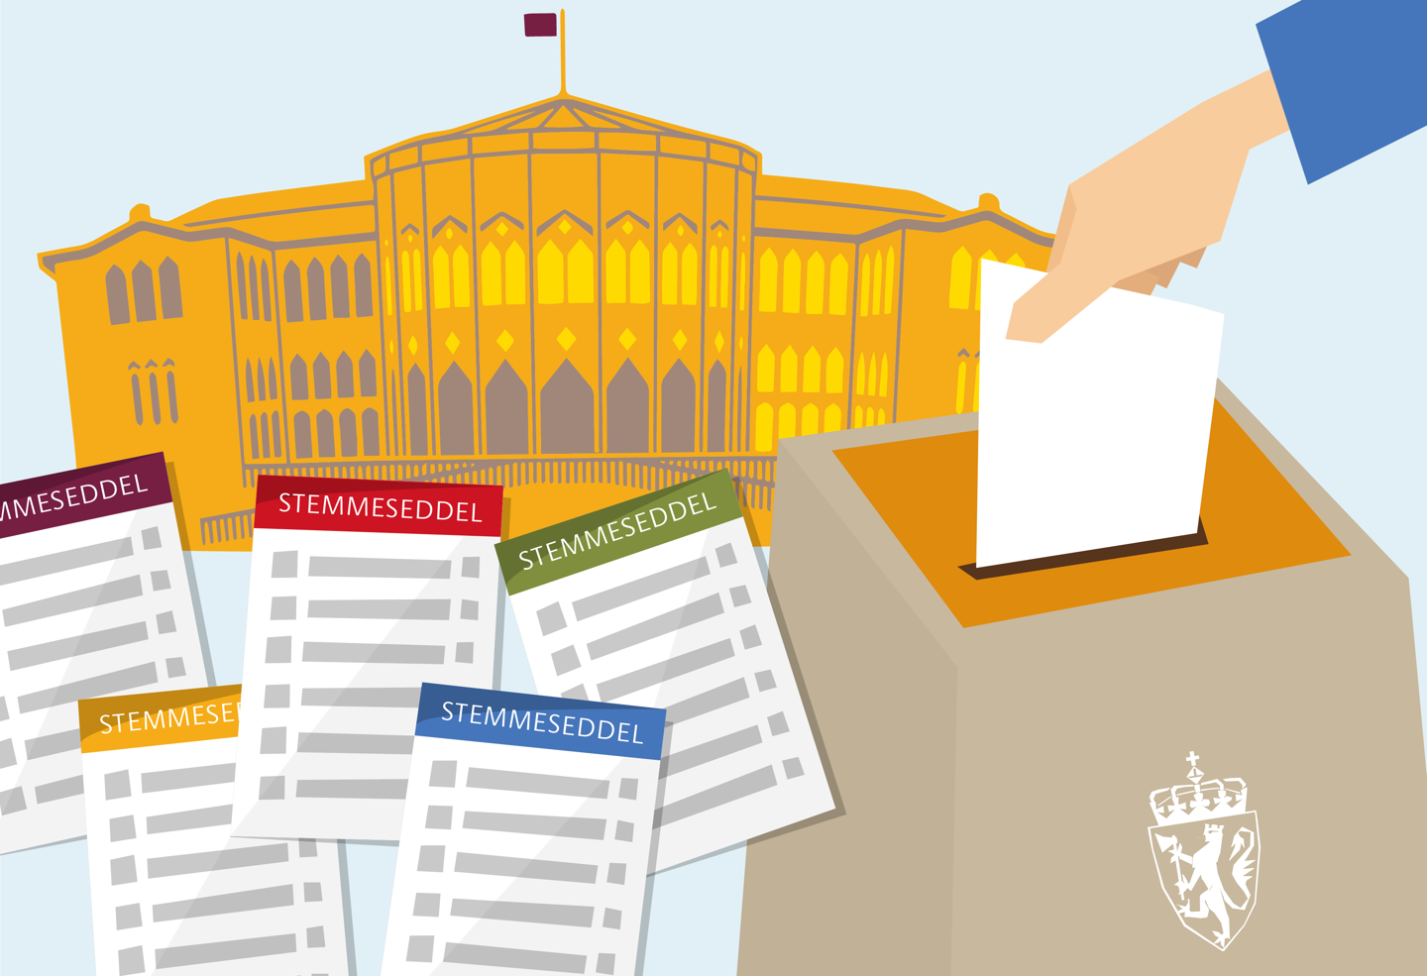
Folk er fremdeles opptatt av klima når de skal velge parti
Illustrasjon: Stortinget
Notes:
(illustrasjonen er fra Stortinget sin nettside)
https://kantar.no/kantar-tns-innsikt/klimabarometeret-oktober-2024/
Selv om tallene er lavere enn for sist valg er det fortsatt mange som har klima blant sine viktigste saker når de bestemmer seg for hva de skal stemme.
Det er fortsatt de unge (under 30 år) og folk med høyere utdanning som er mest opptatt av klimasaken.
Undersøkelsen over viser at mange mener at fornybar energiproduksjon fortsatt må prioriteres av myndighetene. Hele 55% mener det må gjøres mer for at vi skal tilpasse oss klimaendringene.
Klima- og miljøpolitikken følger ikke den vanlige høyre/venstre-aksen i norsk politikk. For NTL er det helt avgjørende at en god klimapolitikk, med klare planer for utslippskutt må kombineres med kraftfull politikk for å få bukt med økonomiske forskjeller. Bare slik blir omstillingen både grønn og rettferdig. Velferdsstaten er vårt viktigste verktøy for å få dette til!

Slide 27

Næringspolitikk for grønn industri
Notes:
Illustrasjonen er fra rapportlanseringen til Broen til framtiden
Norsk industri er omstillingsdyktig og vil tåle endringene som kommer.
Men det er avgjørende viktig at arbeidstakernes perspektiver og kompetanse ivaretas og utvikles, og at vi ikke omstiller store grupper til arbeidsledighet.
Det vil få store konsekvenser for arbeidslivet, for økonomien og for enkeltmennesker dersom markedet får styre retningen og tempoet på om stillingen alene. NTL mener derfor at en nasjonal plan for omstilling en til et nullutslippssamfunn, som forplikter alle parter, er helt nødvendig for å sikre verdiskapning og sysselsetting.

Slide 28

Klimakampen er en kamp for framtida, for trygge arbeidsplasser og for SOLIDARITET
Mellom ulike grupper i samfunnet
Mellom generasjonene
Mellom nord og sør
Notes:
Når vi er opptatt av grønn og rettferdig omstilling fram mot stortingsvalget 2025, gir det også en mulighet til å løfte blikket. For dette handler om solidaritet. Mellom generasjoner, mellom ulike grupper i det norske samfunnet og i land vi samarbeider med, men særlig handler dette om solidaritet mellom det globale nord og sør.
For å få oss gjennom denne omstillingen i Norge og i EU og andre land vi har nær oss (geografisk og økonomisk) kan vi ikke la noen yrkesgrupper eller landsdeler ta kostnadene – hele samfunnet VI - skal sammen omstille oss og finne de gode mulighetene som ligger i en mer bærekraftig verden.
Så til det med generasjonene. Det er vi i vår generasjon som bruker opp jordens ressurser, mens fremtidige generasjoner må rydde opp etter oss i det som kan bli en fattigere klode.
I klima og miljøpolitikken er det helt essensielt å ha et lengre tidsperspektiv enn frem til neste valg. Naturen, planete skal arves av våre barn og barnebarn, som skal ha samme muligheter som oss.
Solidaritet mellom nord og sør: Det er de rikeste i verden som er ansvarlige for den klimakrisa som vi er vitne til nå, men det er verdens fattige som rammes hardest av den.
Det er verdens rikeste som dumper atomavfall og giftig avfall i den fattige delen av verden
Det er verdens rikeste som profiterer på ulovlig hogst i tropisk regnskog og dermed også er ansvarlige for å rasere livsgrunnlaget for urbefolkning (samt massivt tap av biologisk mangfold)
Det er verdens rikeste og multinasjonale selskaper som tjener på å privatisere naturressurser
NTL er en del av en internasjonal solidaritetsbevelgese, og vi har et ansvar for å peke på at det særlig er folk i fattige land som rammes aller hardest av klimaendringene. Ansvaret for å stoppe klimakrisen ligger derfor på våre skuldre – fordi vi er de rikeste.

Slide 29
Boligpolitikk
Notes:
Boligpolitikk ble løftet frem i strategiplanen på forrige landsstyremøte som et av områdene vi skulle fokusere på. Prinsipp- og handlingsprogrammet vårt sier: Å ha et trygt sted å bo er en grunnleggende forutsetning for et godt liv.

Slide 30
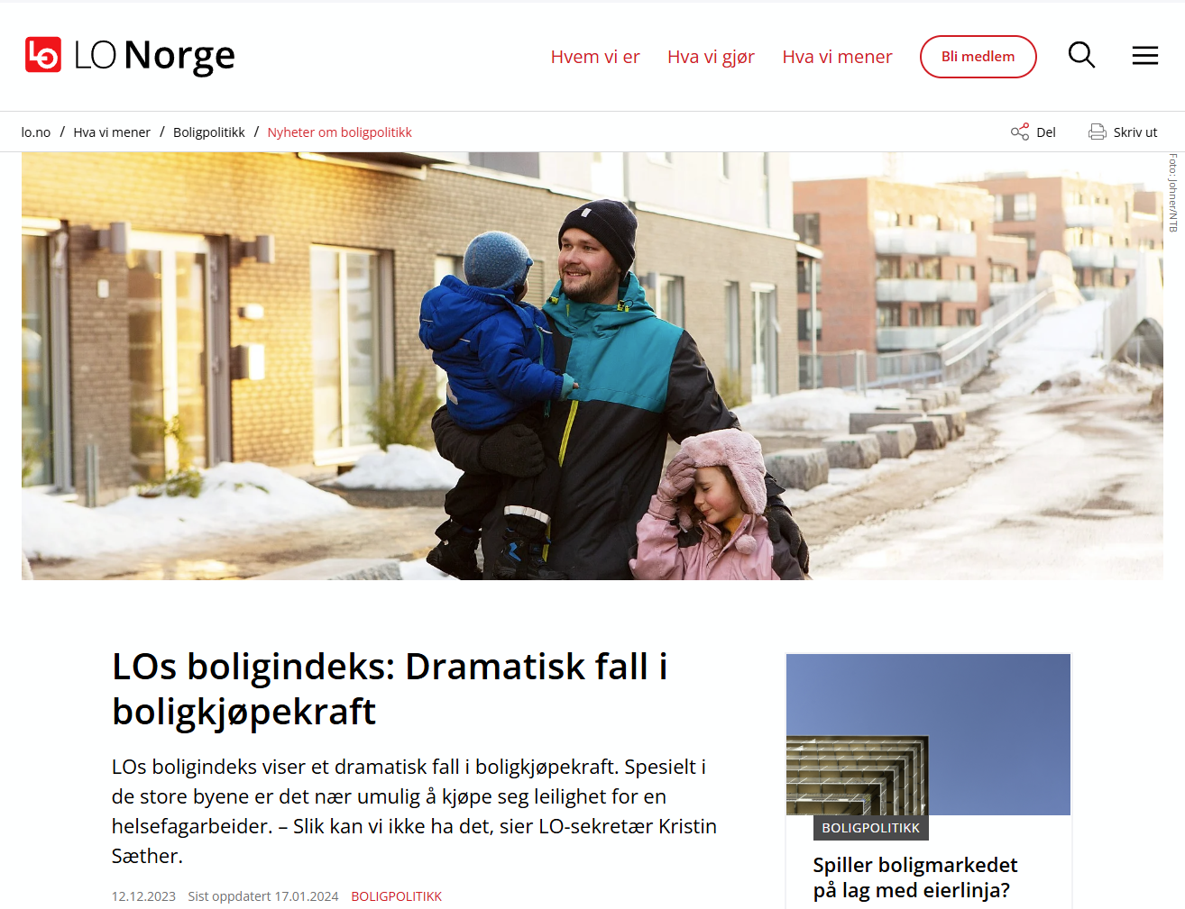
Hvor skal arbeidsfolk bo?
Notes:
LO har utarbeidet en bostadindeks der det er sett på hvilken mulighet folk med typiske LO-yrker har til å kjøpe bolig.
Den viser det vi vet, at det er veldig få fagarbeidere som har råd eller mulighet til å kjøpe bolig alene. Selv for en familie med to barn, med helt vanlige jobber og inntekt, er det vanskelig å få kjøpt bolig i det pressa boligmarkedet vi lever med i dag. Det er i de mest sentrale områdene og i byene vi ser at problemet er størst. Men vi ser også at det er vanskeligere å få kjøpt seg et hjem for familier i hele landet. Og det blir ikke lettere.
I 2015 hadde en husholdning med to voksne og to barn råd til å kjøpe 59 prosent av boligene. I 2023 hadde tilsvarende husholdning kun råd til 16 prosent av boligene. Det er tatt utgangspunkt i to vanlige lønninger (hhb tømrer og helsefagarbeider i 75 prosent stilling)
Det er behov for boligpolitiske grep som er viktige for LOs medlemmer.

Slide 31
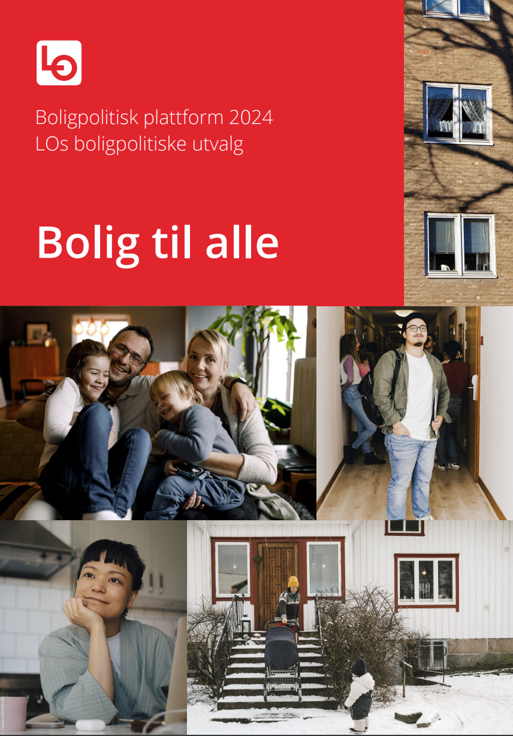
LOs boligpolitiske plattform
Få på plass et lovverk som definerer ikke-kommersiell boligbygging
Utvide Husbankens samfunnsoppdrag for å styrke etaten som boligpolitisk verktøy.
Utvikle startlånsordningen til et rettighetslån og som alternativ til lån i private banker.
Sikre en ny og forbedret husleielov, og innføre nye kontroll- og sanksjonsvirkemidler knyttet til loven.
Lenke til plattformen
Notes:
LOs boligpolitiske utvalg har lagt fram en egen plattform for boligpolitikk. Der er det foreslått mange tiltak for et boligmarked som fungerer betre for alle som ikke er boligspekulanter. Forslagene er mange og jeg oppfordrer alle til å se nærmere på den. Dere finner den på LOs nettsider. Her ser dere et lite knippe/noen av forslagene:

Slide 32
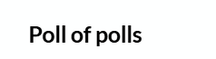
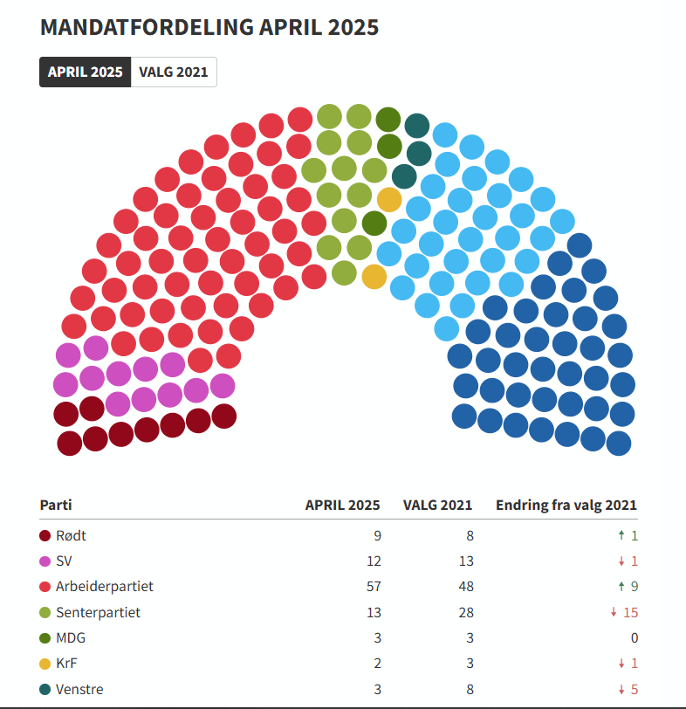
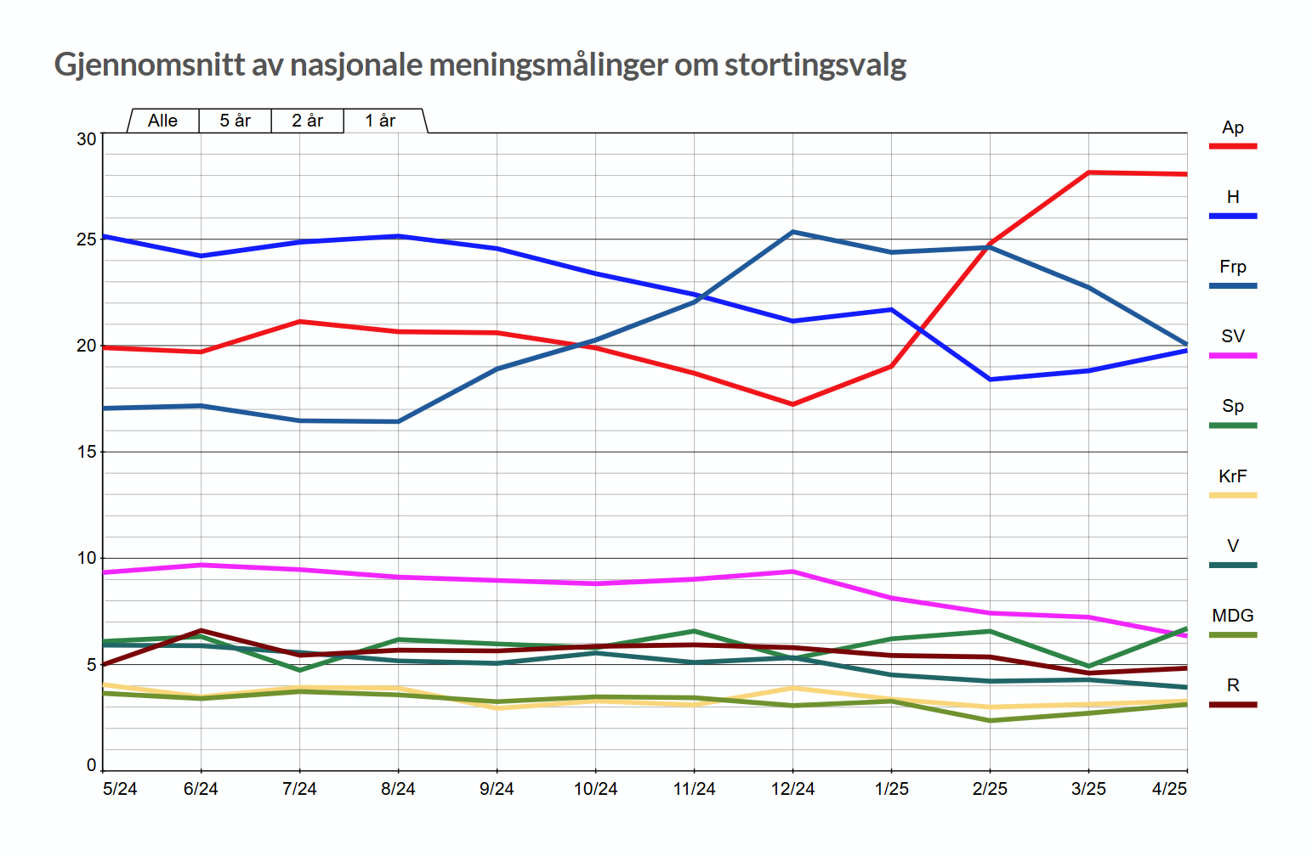
Alle stemmer teller!
Frifagbevegelse 23. april 2025
Poll of polls 23. april 2025
Notes:
Valg er spennende. Dette stortingsvalget ser ikke ut til å bli et unntak. Tidlig denne våren ga noen gitt høyresida seieren allerede, men dette er slett ikke gitt. Konsekvensene om høyresida vinner valget og inntar regjeringskontorene vil være store for arbeidslivet og for velferdsstaten. Mer om hva vi kan miste ved en borgelig regjering kan du lese i Agenda-notatet "Mye å miste"

Slide 33


Bruk stemmeretten!
– Politikken som føres er avgjørende for velferd og arbeidsforhold.
Stem for et trygt arbeidsliv og en sterk offentlig sektor!
Kjersti Barsok, NTL-leder
Notes:
Antallet som velger å forhåndsstemme har gått kraftig opp ved de siste valgene. Det er grunn til å tro at det kan bli enda mange flere i år. Det er derfor ingen grunn til å vente med å mobilisere.
Mye står på spill og det er viktig at du oppfordrer alle du kjenner til å stemme!

